Slide 1

مبـــادئ الريـاضيــات
د. ملفـي الرشيــدي
نظام التعليم المطور للانتساب
كلية إدارة الأعمــال
قسـم الأسـاليب الكميــة
1

Slide 2
محــاضرة تمهيــدية
الرياضيات
Mathematics

Slide 3
مقدمة:
مقدمة
مراجع المقرر
توزيع الدرجات
وسائل الاتصـال
محتـــوى المقرر

Slide 4
محتــوى المقــــرر
العنــــــوان | الموضوع
مقدمة : الاعداد , القيم المطلقة | الاول
التحليل: العامل المشترك, الفرق بين مربعين, الفرق بين مكعبين, مجموع المكعبين, المقدار الثلاثي | الثاني
الأسس: مفهومها, قوانينها, انواعها(صحيحة, كسرية) | الثالث
اللوغاريثمات: قوانين, عمليات حسابية, تطبيقاتها | الرابع
4

Slide 5
محتــوى المقــــرر
العنــــــوان | الموضوع
التباديل و التوافيق: المفاهيم, طرق الحسابات, العلاقة بينهما | الخامس
نظرية ذات الحدين: القانون الأساسي, إيجاد المفكوك, إيجاد الحد العام, إيجاد الحد لأس معين. | السادس
حل المعادلات: المعادلات الخطية في مجهول واحد, مجهولين, المعادلات الآنية, معادلات من الدرجة الثانية. | السابع
المتواليات, المحددات, المصفوفات | الثامن الى العاشر
5

Slide 6
المراجـــــع
المرجع الأســـاسي:
المحاضرات المسجلة
المحاضرات المباشرة
الواجبات & المشاركات في منتدى النقاش
6

Slide 7
تــوزيع الدرجـــات
7

Slide 8
تعليمــات و قواعد بخصوص الدراسة و الاختبار
  يتطلب الإلمام بالمادة الرجوع على الأقل إلى المرجع الرئيسي للمقرر
  النظام يمكن من مشاهدة المحاضرة لعدد غير محدود من المرات فمن الحكمة مشاهدتها اكثر من مرة حتى يتم فهم محتواها.
  في حالة استخدام وسيلة أخرى ( غير إيميل الجامعة او المنتدى الخاص بالمادة) للتواصل يتطلب ان يتضمن الإستفسار الأسم الصريح للمرسل او المرسلة بالإضافة الى الرقم الجامعي.
  يوصى بعدم التسرع في طرح او ارسال أي نوع من الإستفسارات قبل البحث في المنتدى الخاص بالمادة والمحاضرات المسجلة.
  من الأفضل الاستفادة من تجارب الغير في منتدى النقاش العام الخاص بتخصص إدارة الأعمال وذلك سواء في طريقة عمل الملخصات او المذاكرة او الحصول على المراجع.
8

Slide 9
الإتصـــال بأستاذ المقرر
جامعة الملك فيصل كلية إدارة الأعمــــــال قسم الأساليب الكمية
اسم المقرر: الأساليب الكميـة
استاذ المقرر: د. ملفي الرشيدي
المكتب : 0135896208
الساعات المكتبية: 1:30- 11:30 الأثنين & الأربعاء
التواصل عن طريق البلاك بورد ( الإيميـــل & المنتــدى)
البريد الالكتروني: kfu.math@hotmail.com
9

Slide 10
المحاضرة الأولى
العملياٌت الجبريةٌ

Slide 11
عناصر المحاضرة
الأعداد
• القيمٌة المطلقة
• جمع المقاديرٌ الجبريةٌ
• طرح المقاديرٌ الجبريةٌ

Slide 12
انواع الأعداد
الأعداد
الحقيقية
أعداد غير صحيحة
أعداد صحيحة
12

Slide 13
انواع الأعداد
الأعداد
الصحيحة
الأعدادالصحيحة السالبة
الأعداد الطبيعية
الصفر
13

Slide 14
الأعداد الطبيعٌيةٌ
مثل الأعداد (3,2,1...) وتسمى الأعداد الصحيحٌة الموجبة
و يمٌثل الرقم (1) وحدة قياٌس و( 2 ) هو تكرار وحدة القياٌس مرتينٌ وهكذا
14

Slide 15
الأعداد الصحيحٌة السالبةٌ
وهى الأعداد الطبيعٌيةٌ مسبوقة بإشارة سالب.
وهى تعبر عن بعض الظواهر مثل عملياٌت سحب من رصيدٌك
بالبنك أو السحب من المخزون أو عملياٌت الصرف.
مثل (…. 3- , 2- ,1-)
عند إضافة الصفر إلى الفئتينٌ السابقتينٌ تنتج الأعداد الصحيحٌة.
15

Slide 16
الأعداد الصحيحٌة السالبة
الأعداد غير الصحيحة
الأعداد غير النسبية
الأعداد النسبية
16

Slide 17
الأعداد غيرالصحيحٌة
وهى الأعداد النسبيةٌ وهي عبارة عن النسبة بينٌ عددينٌ
صحيحينٌ ويكٌون المقام لا يسٌاوي صفر.
مثل …. , 3- , 3 , 5- , 2
8 , 9 , 3 , 7
وأي عدد لا يمٌكن كتابته على الصورة النسبيةٌ مثل √2 و 4√6
يسٌمى عدد غيرٌ نسبي.
√
17

Slide 18
القيمٌة المطلقة
القيمٌة المطلقة لأي عدد هي قيمٌة العدد بدون النظر إلى الإشارة
التى سبقت العدد.
هذا يعٌنى أن القيمٌة المطلقة هي عدد موجب دائما .
و يرٌمز للقيمٌة المطلقة للعدد x ب χ
18

Slide 19
مثال:
أوجد القيمٌة المطلقة للمقاديرٌالتاليةٌ :
1 , 3- , 11 , 5-
9 , 4
القيمٌة المطلقة للعدد (5) = 5- = 5
القيمٌة المطلقة للعدد (11) = 11 = 11
19

Slide 20
العملياٌت الجبرية
يوٌجد فى الجبر أربع عملياٌت أساسيةٌ وهي:
الجمع
الطرح
الضرب
القسمة
20

Slide 21
جمع المقادير الجبرية
لجمع المقاديرٌ فإننا نستخدم العلامة (+) للدلالة على عمليةٌ الجمع
والتي تمثل عمليةٌ إضافة.
مثل: 7=5+2
11=4+7 χ5 χ = 3χ+ 2
يشٌترط لجمع أي مقدران جبرياٌن أن يكٌونا من نفس النوع
21

Slide 22
فمثلا : 2x+5y
لا يمٌكن جمعهما و يظٌل المقدار كما هو.
مثال: 3a+8b+9a+2b = 12a+10b
مثال:
أوجد ناتج حاصل جمع المقاديرٌ التاليةٌ:
7x+5y+9xy , 8x+2y
22

Slide 23
جمع المقادير الجبرية
الحل:
يمكن ترتيب المقدارن السابقان كما يلي:
7x+5y+9xy
8x+2y
15x+7y+9xy
نلاحظ من المثال السابق أن كلا من x وy تختلف عن xy لذلك عند الجمع يتٌم التعامل مع كل مقدار على حدى.
23

Slide 24
طرح المقادير الجبرية
لطرح المقاديرٌ فإننا نستخدم العلامة (-) للدلالة على عمليةٌ الطرح والتي تمثل
عمليةٌ صرف أو سحب.
مثال:
إذا كان لد يكٌ 10 رياٌلات وتم شراء حلوياٌت ب 6 رياٌلات فإن المتبقى معك يكٌون 4 رياٌلات.
يمٌكن التعبيرٌ عن ذلك رياٌضياٌ كما يلٌي: 4=6-10
أي أن المقدار المصروف أو المسحوب نضع أمامه إشارة سالب.
لذلك عند إجراء عمليةٌ الطرح يتٌم تغييرٌ إشارة العدد أو المقدار الجبرى المراد
طرحه ثم نطبق قاعدة الجمع.
24

Slide 25
مثال:
أوجد ناتج 5x-3x
الحل: 5x-3x=2x
مثال:
أوجد ناتج 7y-12y
الحل: 7y-12y=5y
نلاحظ أن إشارة المقدار الأكبر هى سالبة لذلك عند الطرح نضع
الفرق بينٌ المقداران مع أشارة المقدار الأكبر.
25

Slide 26
مثال:
أوجد ناتج جمع المقاديرٌ التاليةٌ:
2x+7y , -2x-6y, 8x-3y
2x+7y
الحل: 2x-6y
8x-3y
8x-2y
نلاحظ أن عند جمع مقدارن جبرياٌن متساوياٌن فى القيمٌة ومختلفان فى الأشارة
فإن حاصل جمعهما يسٌاوي صفر
26

Slide 27
مثال:
اوجد حاصل جمع المقاديرٌ الجبريةٌ التاليةٌ:
2x+4y-3z, -4x-5z+2y, 6z+7x-8y
الحل:
نلاحظ أن المقاد يرٌ الثالث السابقة غيرٌ مرتبة لذلك فأننا عند جمعها
لابد من ترتيبٌها مع مراعاة كتابة أي مقدار بنفس الأشارة التى هو عليهٌا كما يلٌى:
2x+4y-3z
-4x+2y-5z
7x-8y+6z
5x-2y-2z
27

Slide 28
مثال:
اوجد ناتجٌ: (4x+2y) - (2x+5y)
الحل:
نلاحظ وجود أشارة سالب أمام القوس الثانى لذلك عند فك القوس لابد من
تغييرٌ جميعٌ اشارات المقاديرٌ التى بداخل القوس كما يلٌى:
(4x+2y) - (2x+5y) = 4x+2y-2x-5y
= 2x-3y
28

Slide 29

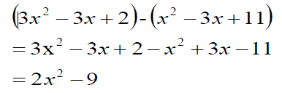
مثال:
اوجد ناتجٌ:
الحل:
29

Slide 30
مثال:
اوجد ناتجٌ:
أطرح المقدار 7x+2y من 6x+5y
الحل: (6x+5y) - (7x+2y)
= 6x+5y - 7x-2y
= -x+3y
= 3y-x
نلاحظ أن المقدار الذى ذكر بعد حرف " من " هو الذى يكٌتب اولا .
30

Slide 31

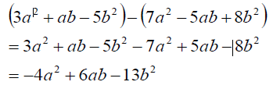
مثال:
أطرح المقدار من
الحل:
.
31

Slide 32
إيجٌاد قيمٌة المقاديرٌ الجبريةٌ
و يقٌصد به عمليةٌ التعويضٌ بقيمٌة المتغيرٌات الموجود ه بالمقدار الجبرى
لإيجٌاد قيمٌة هذا المقدار.
مثال:
إذا كان x=2, y=3, z=5
أوجد قيمٌة المقدار 3x-7y+9z
الحل: 3x-7y+9z
(5)9+(3)7-(2)3 =
45+21-6=
30=
32

Slide 33
مثال:
أوجد قيمٌة المقدار 3a-4b+6c
إذا كان: 1-=c , 2-=b , 3=a
c6 + b4 – a3
الحل:
(1-) + 6 (2-) 4 – (3) 3=
6-8+9=
11=
33

Slide 34
مثال:
إذا كان: x=-1 , y=2 , z=-3
أوجد قيمٌة المقدار 3xz + 5xy - 2zy
الحل: 3xz + 5xy - 2zy
(2)(3-)2 – (2)(1-)5+(3-)(1-)3=
12+10-9=
11=
34

Slide 35
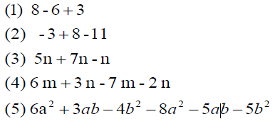
تمارين
اولا - أوجد ناتج العملياٌت التاليةٌ:
35

Slide 36
تمارين
ثانيا - أوجد حاصل جمع المقاديرٌ الجبرية التاليةٌ:
(1) 5x+2y-z , 2x+3y-z , 2x-5y+7z
(2) 4m-5n+6k , 10k - 3m +4n , 2n - 2m – k
(3) 2n + L + m , 4n-m , 7m - 3 L
36

Slide 37
تمارين
ثالثيا - أوجد ناتج العملياٌت التاليةٌ:
أطرح 9x-2y من 5x-4y
أطرح 3a-8b+c من 4a-6b+2c
- (7m-2n))(3m+4n)
- (3a-7b) - (2a+5b) + (3a+8b)
37

Slide 38
المحاضرة الثانية
ضرب المقادير الجبرية

Slide 39

حل تمارين جمع المقادير الجبرية
اولا- أوجد ناتج العمليات التالية:
(1) 8-6+3 = 5
(2) -3+8-11 = -6
(3) 5n+7n-n = 11n
(4) 6m+3n-7m-2n = -m+n = n-m

Slide 40
حل تمارين جمع المقادير الجبرية
ثاني - أوجد حاصل جمع المقادير الجبرية التالية:
1) 5x2y-z , 2x3y-z , 2x-5y7z
=9x + 5z
2) 4m -5 n 6 k , 10 k -3m 4 n , 2n -2 m -k
=-m+n+15k
3) 2n L m , 4n -m , 7m -3 L
=7m+6n-2L

Slide 41
تمارين
ثالث - أوجد ناتج العمليات التالية:
أطرح 9x-2y من 5x-4y
= (5x-4y) – (9x-2y)
= 5x – 4y – 9x + 2y = -4x – 2y
2) أطرح 3a-8b+c من 4a-6b+2c
(4a-6b+2c) – (3a-8b+c)
=4a-6b+2c-3a+8b-c = a+2b+c

Slide 42
حل تمارين جمع المقادير الجبرية
3) + 4n) (7m-2n)-(3m
= 7m – 2n – 3m – 4n = 4m – 6n
(3a-7b) – (2a+5b)+(3a+8b) (4
= 3a – 7b – 2a -5b + 3a + 8b = 4a – 4b

Slide 43
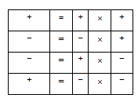
ضرب المقادير الجبرية
عملية الضرب تعرف حسابيا على أنها عدد مرات تكرار الجمع لعدد معين.
فمثلا 6+6+6+6+6 = 6x5 = 30
عند ضرب المقادير الجبرية لا بد من مراعاة قاعدة الإشارات كما فى الجدول التالى:

Slide 44
أى أنه إذا اتحدت الإشارات تكون الإشارة " + " أما إذا اختلفت الإشارات
تكون "– ”
3x7=21مثال:
= -22 11x 2-
-5x-4 =20
7 x 4χ = 28χ
2 χ x – 5y = -10 χy
نلاحظ أن χy هى نفسها χ x y وهى أيضا y . χ

Slide 45
مثال:
أوجد ناتج 2(4x-3y) + 3(7x+9y) - (x-4y)
الحل:
2(4x-3y) + 3(7x+9y) - (x-4y)
= 8x - 6y + 21x + 27 y - x + 4y
= 28x + 25y

Slide 46
مثال:
أوجد ناتج 2a(3-4b) - 4b(5-3a)
الحل: 2a(3-4b) - 4b(5-3a)
=6a-8ab-20b+12ab
= 6a+4ab-20b

Slide 47


قاعدة هامة:
إذا اتحدت الأساسات فأنة عند الضرب تجمع الأساس
مثال : إذا كان المقدار فأن

Slide 48

مثال:
أوجد ناتج
الحل:

Slide 49



مثال:
أوجد ناتج
الحل:
مثال : أوجد ناتج

Slide 50


قاعدة هامة:
أى مقدار أس صفر = 1
مثال : أوجد ناتج
الحل:

Slide 51

مثال : أوجد ناتج 2x(5-3x)+3(7x-1)-5x(3-4x)
الحل:
2x(5-3x)+3(7x-1)-5x(3-4x)

Slide 52

مثال : أوجد ناتج 5a(2a+4b)-3(2a-2b)+3b(3a-4b)
الحل:
5a(2a+4b)-3(2a-2b)+3b(3a-4b)

Slide 53
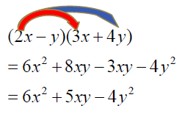
مثال:
أوجد ناتج (2x-y) (3x+4y)
الحل:

Slide 54

مثال : أوجد ناتج (4a+b)(3a-2b)
الحل:
(4a+b)(3a-2b)

Slide 55

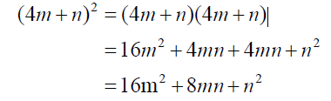
مثال : أوجد ناتج
الحل:
فى التمرين السابق كان من الممكن إيجاد الناتج مباشرة بتطبيق القاعدة التالية:
الحل = مربع المقدار الأول + 2 xالأول xالثانى + مربع الثانى

Slide 56


مثال : أوجد ناتج
الحل:

Slide 57
مثال : أوجد ناتج (2x-y)²+(3x+y)(2x-y)
الحل:
(2x-y)²+(3x+y)(2x-y)
=4x²-4xy+y²+6x²-3xy+2xy-y²
=10x²-5xy

Slide 58
اولا- أوجد ناتج ما يلى:4(7x+2y)
الحل: 3(4a-b)-2(a-5b)+4(a+b)
Y⁴ x y⁻² x y⁷ + u⁻⁴ x u⁻³ x u⁷
3⁻⁵ x 3⁴ x 2⁻⁴ x 2⁵
7a(3+a)+5(2a-8)-2a(4-3a)

Slide 59
تمارين
ثانيا- اوجد ناتج:
1- (c+3d)(2c-d)
2- (2g+t)²
3- (3m-2n) ²
4- (x+2y) ²+(2x-y) ²
5- (a+b) ²+(5a-2b)(3a-b)

Slide 60
المحاضرة الثالثة
حل المعادلات الخطية

Slide 61
حل المعادلات الخطية
سنتعرض إن شاء الله إلى حل المعادلات:
اولا - المعادلات الخطية فى مجهول واحد
ثانيا- المعادلات الخطية في مجهولين

Slide 62
اولا - المعادلات الخطية فى مجهول واحد
مثال
حل المعادلة التالية
الحل
5x = 2x+12
5x = 2x+12
5x - 2x =12
3x = 12
x = 12 = 4
3

Slide 63
مثال :حل المعادلة التالية
الحل:
4x + 5 = x - 3
4x + 5 = x - 3
4x - x = - 3 - 5
3x = - 8
x = - 8
3

Slide 64
مثال حل المعادلة التالية
الحل: يتم فك الأقواس اولا ا كما يلي
2(y+2)+5(3y-7) = 5(3y – 11) + 12
2(y+2)+5(3y-7) = 5(3y – 11) + 12
2y+4+15y-35 = 15y – 55 + 12
2y+15y-15y = -55 + 12 - 4 + 35
2y = -12
y = - 12 = -6
2

Slide 65
مثال حل المعادلة التالية
الحل: في هذه الحاله حاصل ضرب الطرفين = حاصل ضرب الوسطين
أى أن
3x+1= 2x-1
5 3
3x+1= 2x-1
5 3
3(3x+1) = 5 (2x -1)
9x+3 = 10x - 5
9x-10x = - 5 -3
-x = - 8
x = 8

Slide 66
مثال حل المعادلة التالية
الحل: في هذه الحالة لابد من توحيد المقامات اولا ا للطرف الأيمن
5x-1+ 4x – 7 = 9x – 11
3 2 7
5x-1+ 4x – 7 = 9x – 11
3 2 7
2(5x-1)+ (4x – 7) = 9x – 11
6 7
10x-2+12x-21 = 9x – 11
6 7
22x-23= 9x – 11
6 7

Slide 67
ثم حاصل ضرب الطرفين = حاصل ضرب الوسطين
22x-23= 9x – 11
6 7
7(22x-23) = 6 (9x -11)
154x-161 = 54x - 66
154x-54x = - 66 + 161
100x = 95
x = 95 = 0.95
100

Slide 68


ثانيا- حل المعادلات الخطية فى مجهولين
مثال حل المعادلات التالية :
الحل : يتم ضرب المعادلة والمعادلة وبطرح المعادلتين من معادلة
5x+2y = 12
7x-3y = 11
5x(2)
7x(1)
(3)
(4)
35x+14y = 84
+
-35x-15y = - 55
29y = 29
y = 29 = 1
29

Slide 69
وبالتعويض فى معادلة ( 1) عن قيمة ينتج أن
أى أن الحل هو و
Y=1
5x + 2y = 12
5x + 2(1) = 12
5x + 2 = 12
5x = 12 - 2
5x = 10
x = 2
Y=1
x=2

Slide 70
ثانيا- حل المعادلات الخطية فى مجهولين
مثال حل المعادلات التالية :
الحل : يتم ضرب المعادلة والمعادلة وبطرح المعادلتين من معادلة
5x+2y = 12
7x-3y = 11
5x(2)
7x(1)
(3)
(4)
35x+14y = 84
+
-35x-15y = - 55
29y = 29
y = 29 = 1
29

Slide 71
وبالتعويض فى معادلة ( 1) عن قيمة ينتج أن
أى أن الحل هو و
Y=-1
3x - 5y = 8
3x - 5(-1) = 8
3x + 5 = 8
3x = 8 - 5
3x = 3
x = 1
Y=-1
x=1

Slide 72
تمارين
حل المعادلات التالية
1
9y - 3 = 4y + 7
2
3 (x - 5) +(x + 2) = 4(x-1) +15
3
4x - 1 = x + 8
2 3
4
2x + 1 + x – 1 = 7x-2
2 5 4

Slide 73
تمارين
حل المعادلات التالية
5
5x – y = 17
2x + y = 4
6
3x + 7y = 8
5x - 3y = 6

Slide 74
المحاضرة الرابعـــة

Slide 75
حل مسائل البرمجة الخطية
Graphical Method طريقة الرسم البياني
Simplex Method طريقة السمبلكس
يعتمد على عدد المتغيرات في المسألة

Slide 76
خصائص معالجة مشاكل البرمجة الخطية
تقع جميع الحلول الممكنة في منطقة محدبة, وتكون مجموعة نقاطها مجموعة محدبة.
المنطقة المحدبة: هي المنطقة التي تكون فيها كل النقاط الواقعة على الخطالمستقيم الموصل بين أي نقطتين تقع كذلك في المنطقة المحدبة نفسها.

Slide 77
يتبع
مجموعة الحلول الممكنة محدودة بعدد نهائي من الجوانب
أي حل أمثل لا بد وأن يقع على احد أركان منطقة الحلول الممكنة (النقاط الركنية).

Slide 78
طريقة الرسم البياني
الخطوة الأولى ..
تحديد منطقة الحلول المقبولة أو الممكنة
Feasible solutions
التي تتحقق عندها المتباينات او القيود
(منطقة تقاطع مناطق الحل للقيود = التي تتحقق عندها جميع قيود المســـــألة)

Slide 79
يتبع
الخطوة الثانية
الحصول على قيمة دالة الهدف عند كل نقطة من نقاط رؤوس المضلع المحدب (النقـــاط الركنيــة) في منطقــة الحلول المقـــبولة, تكون عندها دالة الهدف أكبر(أصغر) ما يمكن.

Slide 80
حالات خاصة في البرمجة الخطية
قد يوجد تكرار (تحلل) Degenerate (في الطريقة المبسطة)
قد يوجد حلول مثلى متعددة Optimal solutions ( بمجرد النظر الى المسألة)
قد لا يوجد لها حـل Infeasible ( من الرسم البياني)
قد يوجد لها حل غير محدود Unbounded ( من الرسم البياني)

Slide 81
خطوات طريقة الرسم البياني
1- تحويل متباينات القيود الى معادلات, و عملية التحويل هذه تجعل القيد في صيغة معادلة خطية يمكن تمثيلها بخط مستقيم.
2- تحديد نقاط تقاطع كل قيد مع المحورين والتوصيل بين هاتين النقطتين بخط مستقيم لكل قيد.

Slide 82
يتبع
3- رسم القيود على الشكل البياني بعد ان يتم تحديد نقاط التقاطع وتحديد منطقة الحل الممكن.
4- تحديد الحل الأمثل (الحلول المثلى) والذي يقع على أحد نقاط زوايا المضلع ( نقطة ركنية) من خلال:
أ- إيجاد قيم المتغيرات عند هذه النقاط.
ب- اختيار أكبر (أصغر) قيمة بعد التعويض بدالة الهدف

Slide 83
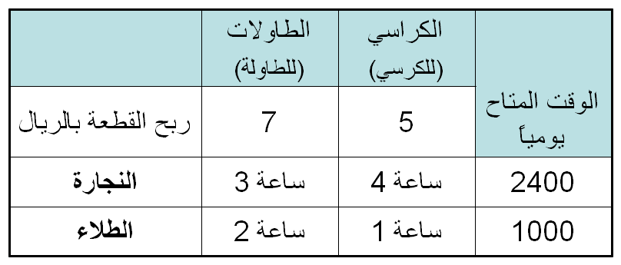
مثـــال معرض الهفوف للرفــوف
قيود أخـــرى:
  عدد الكراسي المُصنعة لا يزيد عن 450 كرسي
  يجب تصنيع 100 طاولة على الأقل يومياً

Slide 84
صيـــاغة البرنامج الخطي
المتغيرات:
X1 = عدد الكراسي المصنعة
x2 = عدد الطاولات المصنعة
دالة الهدف من نوع تعظيم : Maximize
Max z= 7 x1 + 5 x2

Slide 85
قيد النجارة
3 x1 + 4 x2 < 2400
قيد الطلاء
2 x1 + 1 x2 < 1000

Slide 86
قيـــود إضـــافية:
لا يمكن انتــاج اكثر من 450 من الكراسي
x1 < 450
يجب انتاج 100 طاولة بحد أدنـي
x2 > 100
قيد عدم السالبية:
x1,x2 > 0

Slide 87
الشكل العام للمســألة
Max z= 7x1 + 5x2
s.t.
3x1 + 4x2 < 2400
2x1 + 1x2 < 1000
x1 < 450
x2 > 100
x1, x2 > 0

Slide 88
x2
600
0
قيد النجارة
3x1 + 4x2 = 2400
التقاطع
(x1 = 0, x2 = 600)
(x1 = 800, x2 = 0)
> 2400
3x1 + 4x2 = 2400
ح مقبولة
< 2400
800 x1

Slide 89
x2
1000
600
0
قيد الطلاء
2x1 + 1x2 = 1000
التقاطع
(x1 = 0, x2 = 1000)
(x1 = 500, x2 = 0)
2x1+ 1x2 = 1000
800 x1 500

Slide 90
x2
1000
600
450
0
قيد الكراسي
x1 = 450
قيد الطاولات
x1 = 100
منطقة حلول مقبولة
800 x1 500

Slide 91
x2
500
400
300
200
100
0
خط دالة الهدف
7x1 + 5x2 =الربح
7x1+ 5x2 = 4,040
النقطة المثلى
(x1 = 320, x2 = 360)
7x1+ 5x2 = 2,800
7x1 + 5x2 = 2,100
0 100 200 300 400 500 x1

Slide 92
المحاضرة الخـامســة

Slide 93
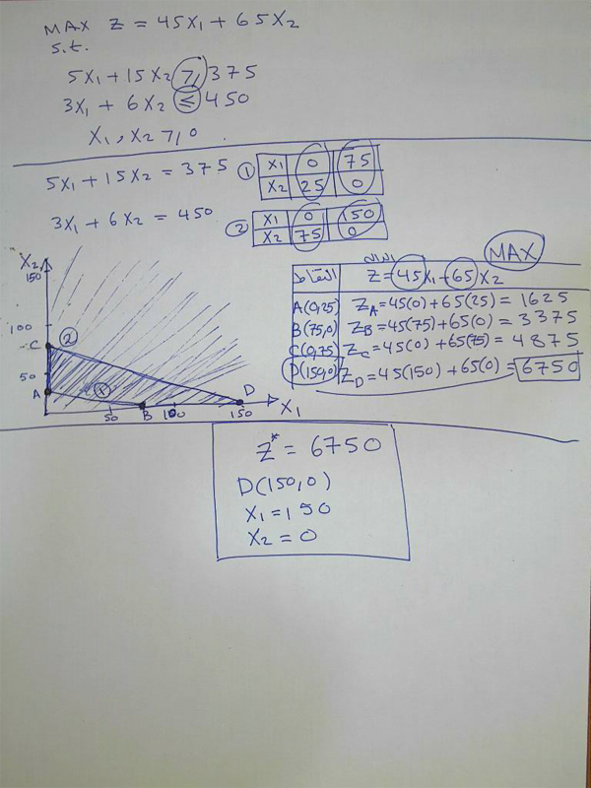
مثــــال 1 على الرسم البيــاني

Slide 94
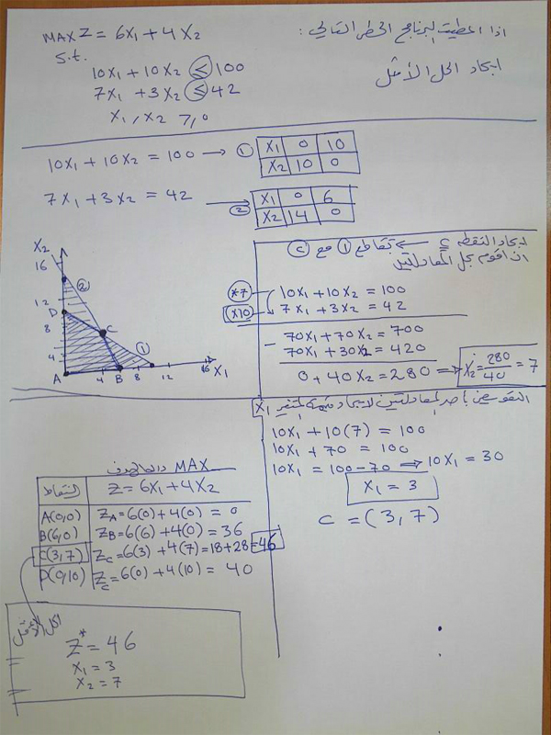
مثــــال 2 على الرسم البيــاني

Slide 95
6المحاضرة
حل المعادلات من الدرجة الثانية
فى مجهول واحد

Slide 96
حل المعادلات من الدرجة الثانية فى مجهول واحد
تكون صورة المعادلة من الدرجة الثانية فى مجهول واحد هى
ويمكن حلها باستخدام التحليل أو باستخدام القانون كما يلى

Slide 97
مثال: حل المعادلة التالية
الحل: يتم تحليل المقدار الثلاثي كما يلي

Slide 98
حل أخر باستخدام القانون

Slide 99
مثال : حل المعادلة التالية
الحل: لابد أن نجعل المعادلة تساوى صفر
وبالتحليل

Slide 100
حل أخر باستخدام القانون

Slide 101
مثال:
حل المعادلة
الحل
الحل باستخدام القانون

Slide 102
تمارين
حل المعادلات التالية:

Slide 103
تطبيقات تجارية واقتصادية
مثال:
إذا كانت دالة العرض لأحد المنتجات هى
وكانت دالة الطلب هى
المطلوب: حدد كمية وسعر التوازن؟
الحل:
عند التوازن
دالة الطلب = دالة العرض

Slide 104
مرفوض
كمية التوازن

Slide 105
تحديد سعر التوازن بالتعويض فى دالة العرض
او بالتعويض فى دالة الطلب

Slide 106
7المحاضرة
الأسس واللوغاريتمات

Slide 107
الأسس
سبق وان درسنا قاعدة هامة:
إذا اتحدت الأساسات فأنه عند الضرب تجمع الأسس
عند القسمة إذا اتحدت الأساسات تطرح الأسس.

Slide 108
مثال: أختصر المقدار التالى:
الحل:

Slide 109
قاعدة هامة :
مثال :

Slide 110
مثال: اختصر

Slide 111
مثال: اختصر المقدار
الحل:

Slide 112
مثال: اختصر المقدار الحل
الحل:
مثال: اختصر المقدار
الحل:

Slide 113
تمارين
مثال: حل المعادلة التالية:
الحل:
بأخذ الجذر التربيعي للطرفين

Slide 114
مثال: حل المعادلة التالية
الحل
بتكعيب الطرفين

Slide 116
تمارين
اختصر المقادير التالية:

Slide 117
تمارين

Slide 118
اللوغاريتمات
هي قوة الأس المرفوع لأساس معين
لذلك يكون
الأساس
الأس

Slide 119
وكذلك
مثال أوجد قيمة المجهول اذا كان
الحل:

Slide 120
مثال أوجد قيمة المجهول اذا كان
الحل:
مثال أوجد قيمة المجهول اذا كان
الحل:

Slide 121
مثال أوجد قيمة المجهول اذا كان
الحل:

Slide 122
مثال أوجد قيمة المجهول اذا كان
الحل:

Slide 123
تمارين
أوجد قيمة المجهول فيما يلى :

Slide 124
تمارين
أوجد قيمة المجهول فيما يلى :

Slide 125
قوانين اللوغاريتمات
مثال:

Slide 126
قوانين اللوغاريتمات
مثال:

Slide 127
قوانين اللوغاريتمات
مثال:

Slide 128
هام جد ا :
إذا لم يكتب الأساس تحت اللوغاريتم يكون 10

Slide 129
مثال: أوجد قيمة المقدار
الحل:

Slide 130
تمارين
أوجد قيمة المقدار
أوجد قيمة المقدار

Slide 131
8المحاضرة
التباديل والتوافيق

Slide 132
التباديل
وهى تشير إلى عدد طرق ترتيب الأشياء. ويرمز لها بالرمز فأذا كان لدينا من الأشياء نريد ترتيبها
من الترتيبات فأن
عدد طرق الترتيب هى

Slide 133
مثال: اوجد قيمة
مثال: اوجد قيمة

Slide 134
لاحظ أن
أى أن
كما أن

Slide 135
• مثال أختار الإجابة الصحيحة:
قيمة
الحل
الإجابة هى ب
هى
15
د
36
ج
30
ب
12
أ

Slide 136
• مثال أختار الإجابة الصحيحة:
قيمة
الحل
الإجابة هى ج
هى
256
د
6!
ج
ب
36
أ

Slide 137
مثال: أتفقت 6 فرق رياضية على تكوين دورى خاص بها احسب
عدد المباريات التى يتم لعبها؟
الحل:
عدد المباريات
=عدد المباريات
مباراة

Slide 138
مثال:
بكم طريقة يمكن جلوس 4 اشخاص على 5 كراسى ؟
الحل:
=عدد الطرق
طريقة

Slide 139
التوافيق
وتشير إلى عدد طرق الاختيار. ويرمز لها بالرمز
فأن
من الأشياء ونريد أن نختار منها عدد
فأذا كان لدينا
عدد طرق الاختيار هى ق . حيث أن

Slide 140
؟
مثال: اوجد قيمة
الحل:

Slide 141
؟
مثال: اوجد قيمة
الحل:

Slide 142
هام جد ا
أى أن
أى أن
أى أن

Slide 143
مثال: إدارة بها 12 موظف نريد أن نختار منهم 3 لتكوين لجنة
أحسب عدد طرق الاختيار؟
الحل:
عدد طرق الاختيار

Slide 144
مثال: بفرض فى المثال السابق إذا نص على أن مدير الأدارة لابد
من اختياره أحسب عدد طرق الاختيار ؟
الحل:
عدد طرق الاختيار =

Slide 145
تمارين
ثانيا - أوجد قيمة

Slide 146
تمارين
ثالثا -
1 - اتفقت 10 فرق رياضية على تكوين دورى فيما بينها أوجد عدد
المباريات التى يمكن لعبها؟
2 - إدارة بها 15 موظف نريد تكوين منهم لجنة مكونه من ثلاثة اوجد
عدد طرق الاختيار ؟
3 - فى السؤال السابق إذا كان لابد من وجود مدير الإدارة ضمن
أعضاء اللجنة أحسب عدد طرق الاختيار ؟

Slide 147
المحاضرة 9
نظرية ذات الحدين

Slide 148
مثال:
أوجد مفكوك
الحل:
سبق وأن درسنا أنه يمكن فك هذا المقدار باستخدام قاعدة الضرب
؟

Slide 149
مثال:
أوجد مفكوك
نلاحظ هنا أن الأس ليس 2 وإنما هو 3 لذلك لا تصلح القاعدة
السابقة و يتم إجراء الضرب للقوس في نفسه ثلاث مرات أونطبق
القاعدة ثم نضرب الناتج في القوس نفسه مرة أخرى
وفى حالة الأس أكبر من هذا يكون الأمر أطول وأصعب لذا جاءت
نظرية ذات الحدين لتحل لنا هذه المشكلة كما يتضح مما يلى:
؟

Slide 150
نظرية ذات الحدين

Slide 151
مثال:
أوجد مفكوك
قيمة
؟

Slide 152
نظرية ذات الحدين
الحد العام لنظرية ذات الحدين هو قيمة
دائماً أقل من رتبة الحد بمقدار واحد

Slide 153
مثال
؟
أوجد مفكوك
الحل
نجد أننا نريد لذلك

Slide 154
مثال
؟
أوجد الحد الرابع فى مفكوك
نجد أننا نريد لذلك

Slide 155
الحد الأوسط
يتوقف الحد الأوسط على الأس اذا كان فردى أو زوجى:
الأس زوجى يكون رتبة الحد الأوسط =
أما اذا كان لدينا الأس فردى يوجد حدان أوسطان رتبتهما هى
و

Slide 156
الحد الأوسط
مثال: أوجد الحد الأوسط فى مفكوك
الحل
رتبة الحد الوسط هى
نجد أننا نريد لذلك
؟

Slide 157
تمارين
- أوجد الحد السادس فى مفكوك ؟1
2 - أوجد الحد الأوسط فى مفكوك ؟
؟
3 - أوجد مفكوك المقدار ؟

Slide 158
المحاضرة 10
الدوال الاسية واللوغاريتمية والمثلثية

Slide 159
الدالة الاسية:
أي دالة من النوع تسمى دالة أسية .
حيث a عدد حقيقي موجب. يسمى a: الأساس ، x: الأس.
حيث أن مجالها الأعداد الحقيقية ، ومجالها المقابل
الأعداد الحقيقية الموجبة .أي
أمثلة:

Slide 160
الدالة اللوغاريتمية:
إذا كان فان الدالة الاسية لها معكوس
يرمز لها بالرمز تسمى الدالة اللوغاريتمية ، حيث
وتقرأ لوغاريتم للأساس .
حيث أن مجالها الأعداد الحقيقية الموجبة ، ومجالها المقابل
الأعداد الحقيقية . أي
أمثلة:

Slide 161
اللوغاريتمات الطبيعية واللوغاريتمات الاعتيادية:
يعتبر العددان 10، (حيث عدد غير نسبي يساوي تقريباً2.71828 ) من أكثر الأعداد استعمالاً كأساس للوغاريتمات. واللوغاريتمات للأساس تسمى اللوغاريتمات الطبيعية ويرمز لها .
أمثلة:
تسمى اللوغاريتمات للأساس 10 باللوغاريتمات الاعتيادية ويرمز لها
بالرمز بدلا عن .
أمثلة:

Slide 162
تابع: الدالة اللوغاريتمية:
قوانين اللوغاريتمات:
إذا كان كل من ، ، b عدداً حقيقياً موجباً ، b≠1 ، وكان n عدداً حقيقياً فان:
,

Slide 163
الدوال المثلثية:
هناك دالتان أساسيتان هما:
وهناك دوال تعرف بواسطة هاتين الدالتين مثل:

Slide 164
الدوال النسبية:
إذا كان h(x) ، g(x) كثيري حدود فان تسمى دالة نسبية بشرط g(x)≠0 ومجالها هو كافة الأعداد الحقيقية باستثناء أصفار المقام.
أمثلة:

Slide 165
الدوال الصريحة والدوال الضمنية:
الدالة الصريحة:
هي الدالة التي يمكن كتابتها في الصورة y=f(x) ، أي المتغير التابع y في طرف والمتغير المستقل x في الطرف الآخر.
أمثلة:

Slide 166
الدوال الصريحة والدوال الضمنية:
الدالة الضمنية:
هي التي يمكن كتابتها في الصورة f(x,y)=k، حيث k قيمة ثابتة.
أمثلة:

Slide 167
الدوال الزوجية والدوال الفردية:
الدالة الزوجية:
تعتبر الدالة y=f(x) دالة زوجية إذا كانت f(-x)= f(x)
مثال:
هل الدالة دالة زوجية ؟
الحل:
اذاً الدالة زوجية

Slide 168
تابع : الدوال الزوجية والفردية:
مثال:
هل الدالة دالة زوجية ؟
الحل:
اذاً ليست زوجية.

Slide 169
تابع : الدوال الزوجية والفردية:
الدالة الفردية:
تعتبر الدالة y=f(x) دالة فردية إذا كانت f(-x)= -f(x)
مثال:
هل الدالة دالة فردية ؟
الحل:
اذاً الدالة فردية.

Slide 170
تطبيقات اقتصادية:
1- دوال الطلب الخطية:
هناك علاقة عكسية بين كمية الطلب على سلعة معينة وسعرها بمعنى أنه كلما زاد سعر السلعة كلما قل الطلب عليها. ونرمز لكمية الطلب على السلعة بالرمز بينما نرمز لسعر السلعة بالرمز .

Slide 171
تابع : تطبيقات اقتصادية:
مثال:
إذا كانت دالة الطلب على سلعة معينة:
فأوجد
الكمية المطلوبة من هذه السلعة عندما .
سعر الوحدة إذا كانت الكمية المطلوبة .

Slide 172
تمارين:
هل الدالة دالة زوجية؟
هل الدالة دالة فردية ؟
هل الدالة دالة فردية ؟
هل الدالة دالة زوجية ؟
هل الدالة زوجية أم فردية أم غير ذلك؟

Slide 173
تمارين:
إذا دالة العرض على سلعة معينة: فأوجد
أ) إذا كانت .
ب) إذا كانت الكمية المطلوبة .

Slide 174
المحاضرة 11
الاشتقاق

Slide 175
الاشتقاق:
متوسط التغير:
إذا كانت y=f(x) فان أي زيادة في المتغير المستقل x قدرها تحدث تغير في المتغير التابع y قدره . النسبة بين التغير في y إلى التغير في x تسمى متوسط التغير للدالة.
اذاً
لأي و في مجال الدالة
حيث

Slide 176
تابع: الاشتقاق:
مثال: أوجد متوسط التغير للدالة عندما تتغير x من 1إلى 1.5
الحل:

Slide 177
تابع: الاشتقاق:
مثال: أوجد متوسط التغير للدالة عندما تتغير x من 1 إلى 2
الحل:

Slide 178
تابع: الاشتقاق:
مثال: أوجد متوسط التغير للدالة عندما تتغير x من 2 إلى 4
الحل:

Slide 179
تابع: الاشتقاق:
تعريف المشتقة الأولى:
نهاية متوسط التغير للدالة عندما (ان وجدت) تسمى المشتقة الاولى للدالة بالنسبة للمتغير ويرمز لها باحد الرموز التالية:
، ، ،
إذاً
ويسمى هذا التعريف بالتعريف العام للتفاضل( المبادئ الأولية للتفاضل)

Slide 180
تابع: الاشتقاق:
جبر الاشتقاق:
إذا كانت حيث عدد حقيقي فان :
مثال: أوجد المشتقة الأولى لكل من الدوال الآتية:

Slide 181
تابع: الاشتقاق:
الحل:

Slide 182
تابع: الاشتقاق:
إذا كانت حيث كمية ثابتة فان :
مثال: أوجد المشتقة الأولى لكل من الدوال الآتية:

Slide 183
تابع: الاشتقاق:
الحل:

Slide 184
تابع: الاشتقاق:
إذا كانت حيث عدد حقيقي فان :
مثال:أوجد المشتقة الأولى لكل من الدوال الآتية:

Slide 185
تابع: الاشتقاق:
الحل:

Slide 186
تابع: الاشتقاق:
إذا كانت فان :
مثال: أوجد إذا كانت
الحل:

Slide 187
تابع: الاشتقاق:
إذا كانت فان :
مثال: أوجد إذا كانت
الحل:

Slide 188
تابع: الاشتقاق:
إذا كانت فان :
مثال: أوجد إذا كانت
الحل:

Slide 189
تابع: الاشتقاق:
مثال: أوجد المشتقات الثلاث الأولى للدالة
الحل:

Slide 190
تمارين
أوجد مشتقات الدوال التالية:

Slide 191
تمارين

Slide 192
تمارين
أوجد إذا كانت :

Slide 193
تمارين
أوجد المشتقات الثلاث الأولى لكل من الدوال الآتية:

Slide 194
المحاضرة الثانية عشرة
التكامل

Slide 195
التكامل:
التكامل غير المحدد:
التكامل هو عملية عكسية للاشتقاق ، وتسمى عملية ايجاد y إذا علمت بعملية التكامل . ويستعمل الرمز للتعبير عن عملية عكس التفاضل ويطلق عليه رمز التكامل. فإذا كانت f دالة للمتغير x، فتكتب عملية التكامل غير المحدد بالشكل ، حيث الرمز يدل على عملية التكامل غير المحدد وان dx تدل على أن هذه العملية تجرى بالنسبة للمتغير المستقل x .

Slide 196
تابع: التكامل:
قواعد التكامل:
حيث ثابت التكامل
حيث أي عدد حقيقي

Slide 197
تابع: التكامل:
حيث أي عدد حقيقي

Slide 198
تابع: التكامل:

Slide 199
تابع: التكامل:
أمثلة:

Slide 200
تابع: التكامل:

Slide 201
المحاضرة 13
المتواليات

Slide 202
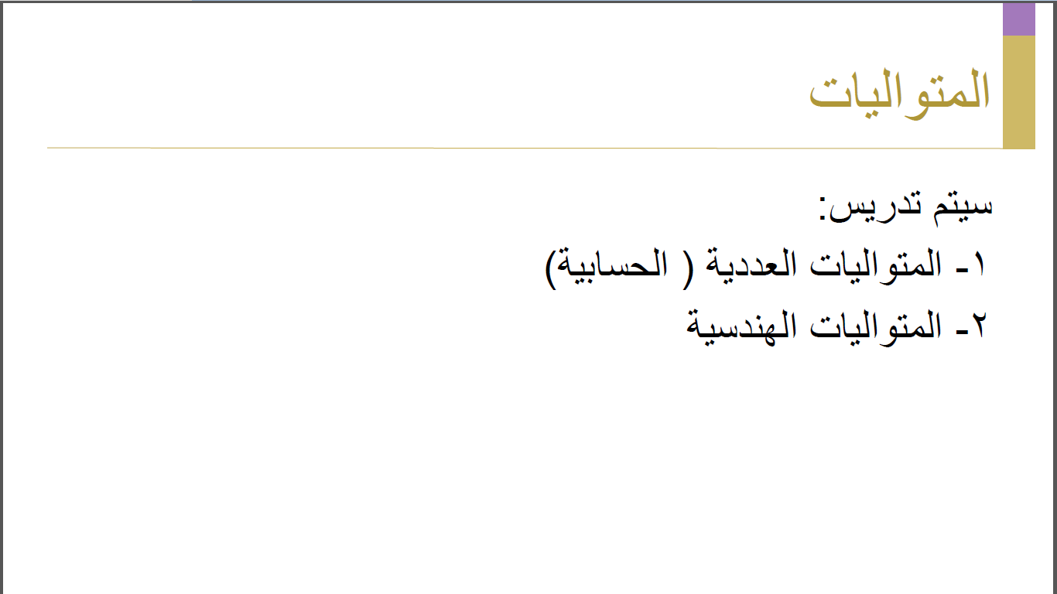

Slide 203
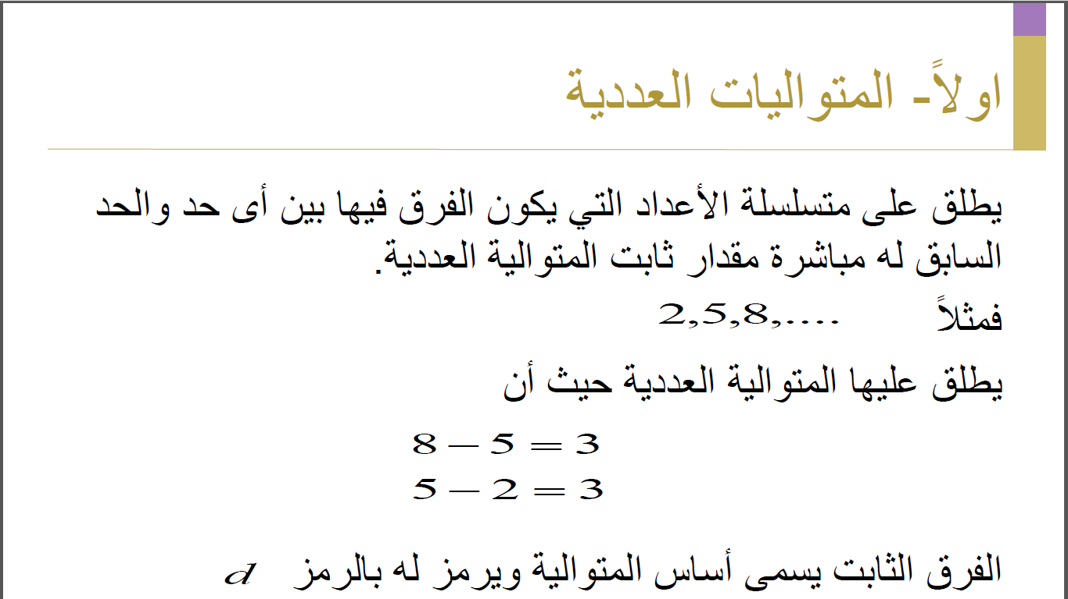

Slide 204
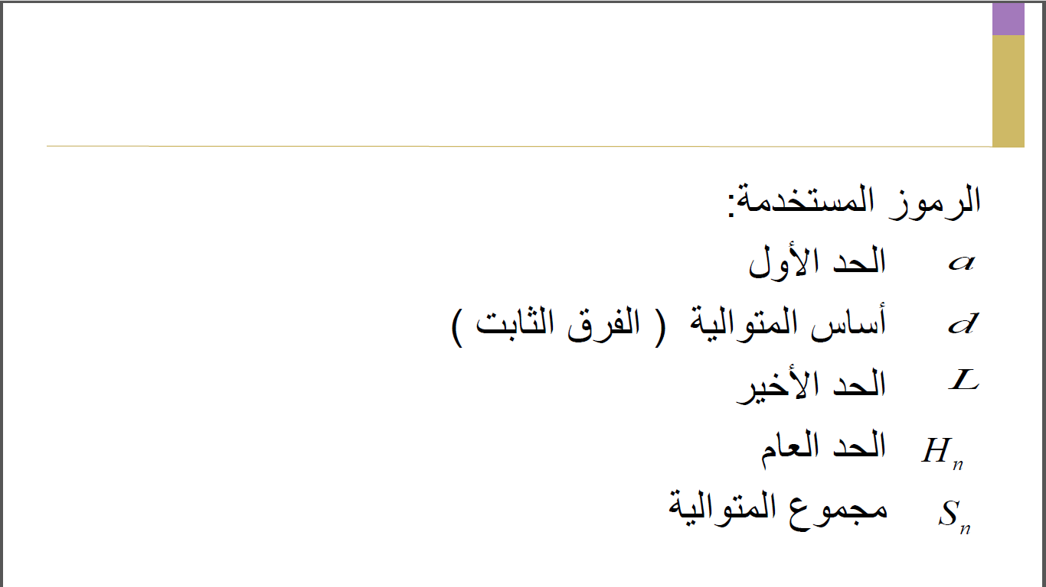

Slide 205
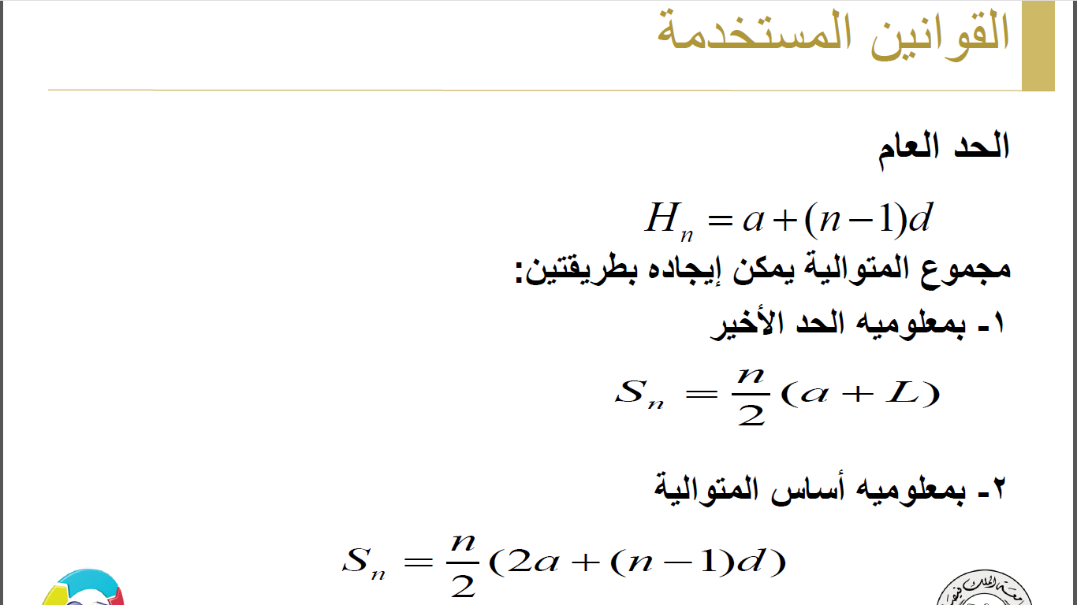

Slide 206
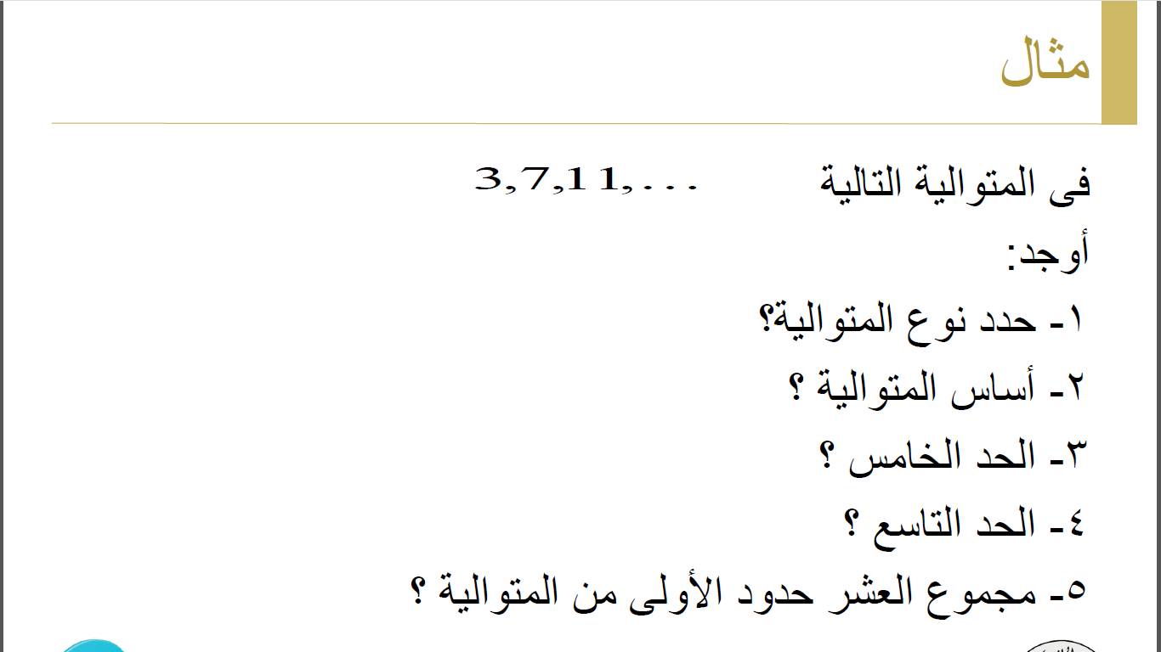

Slide 207
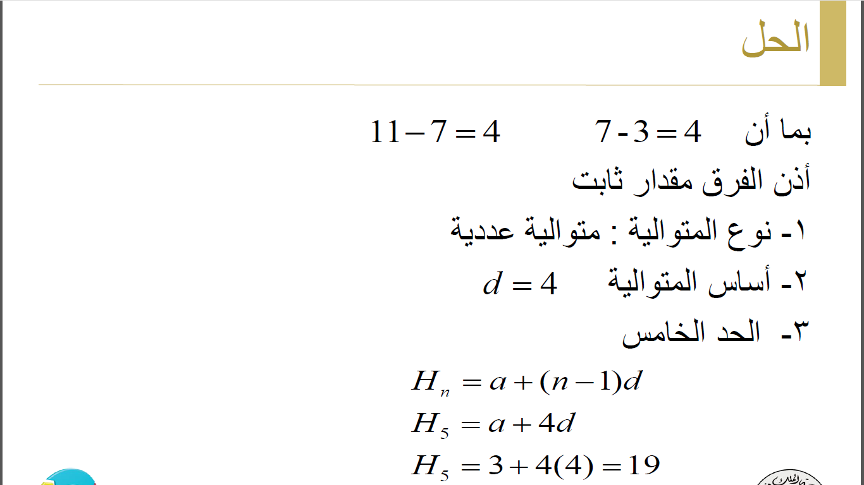

Slide 208
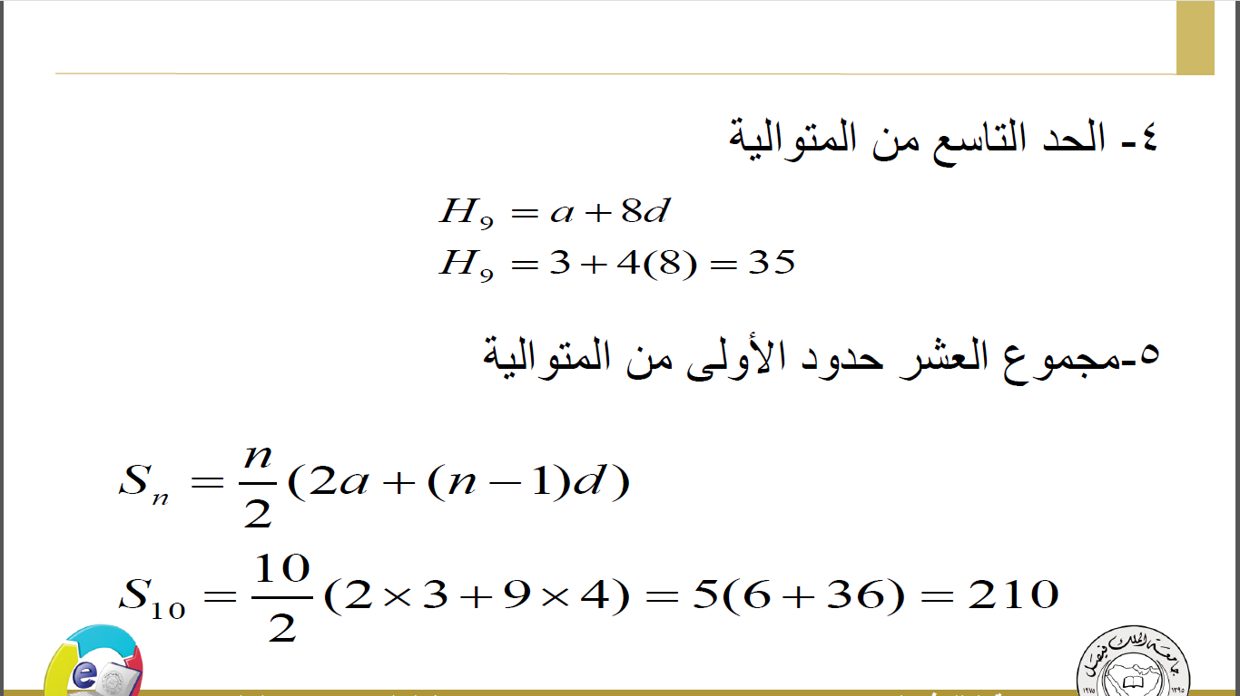

Slide 209
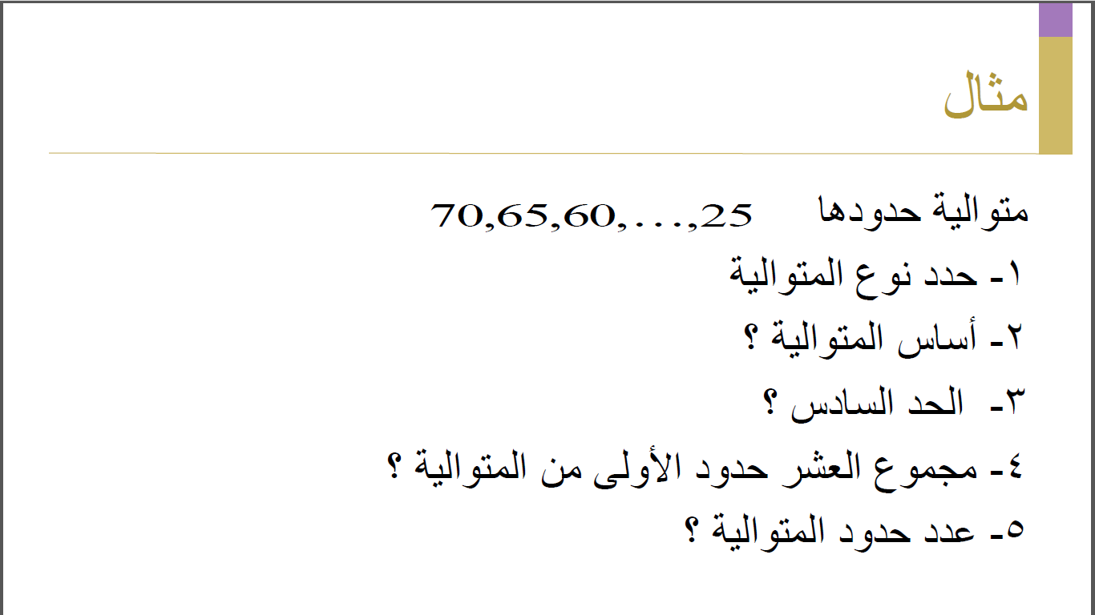

Slide 210
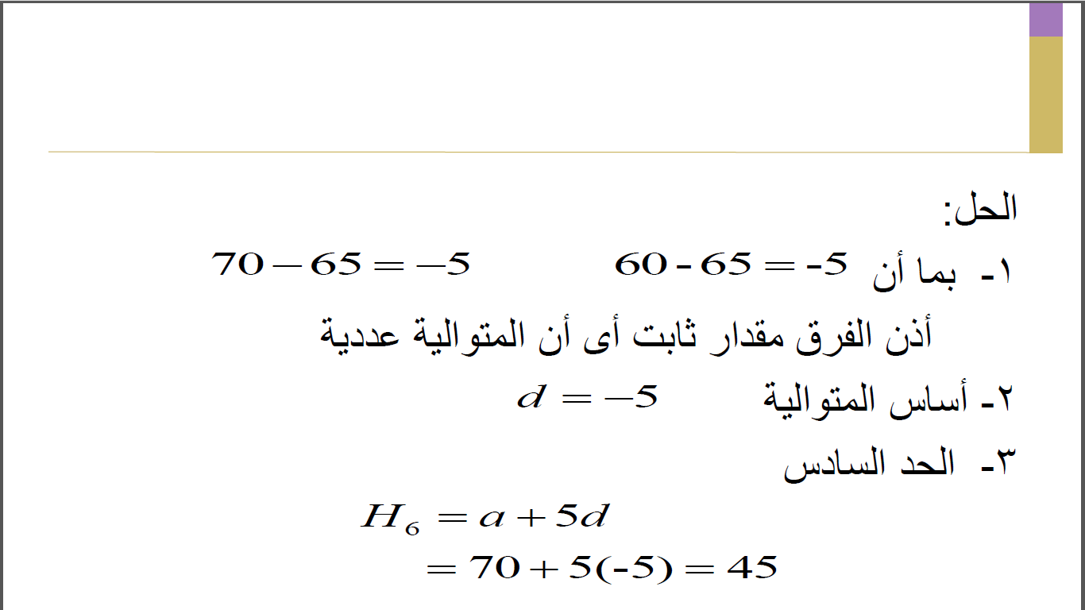

Slide 211
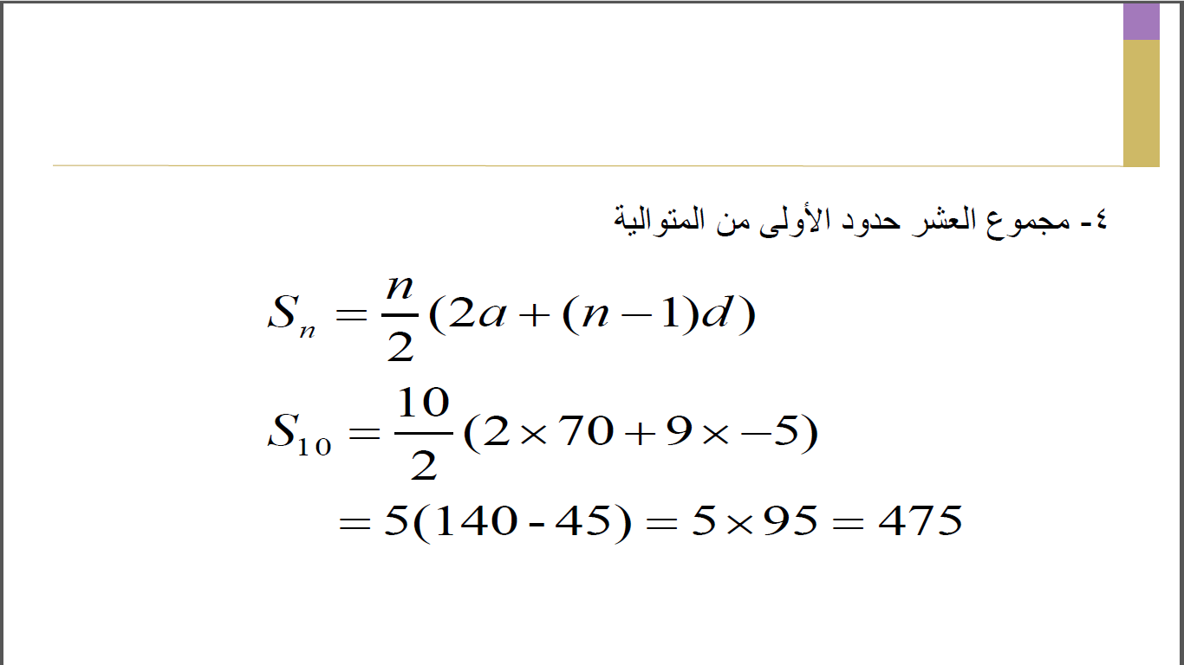

Slide 212
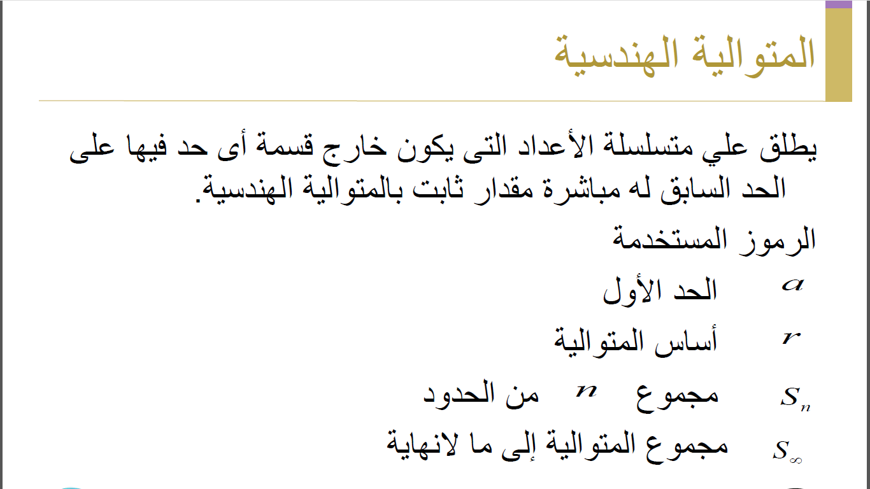

Slide 213
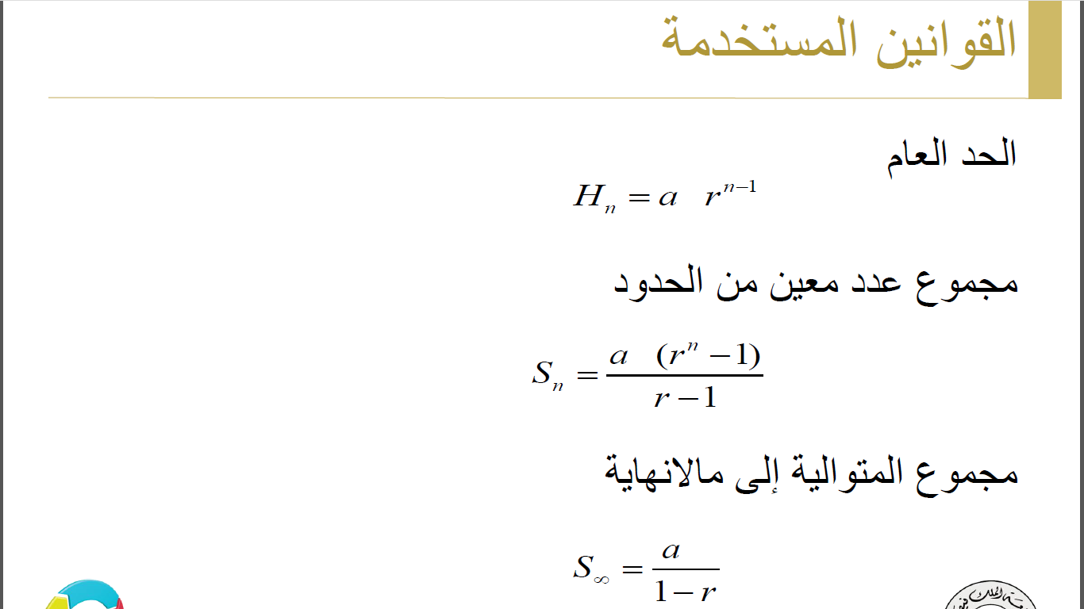

Slide 214
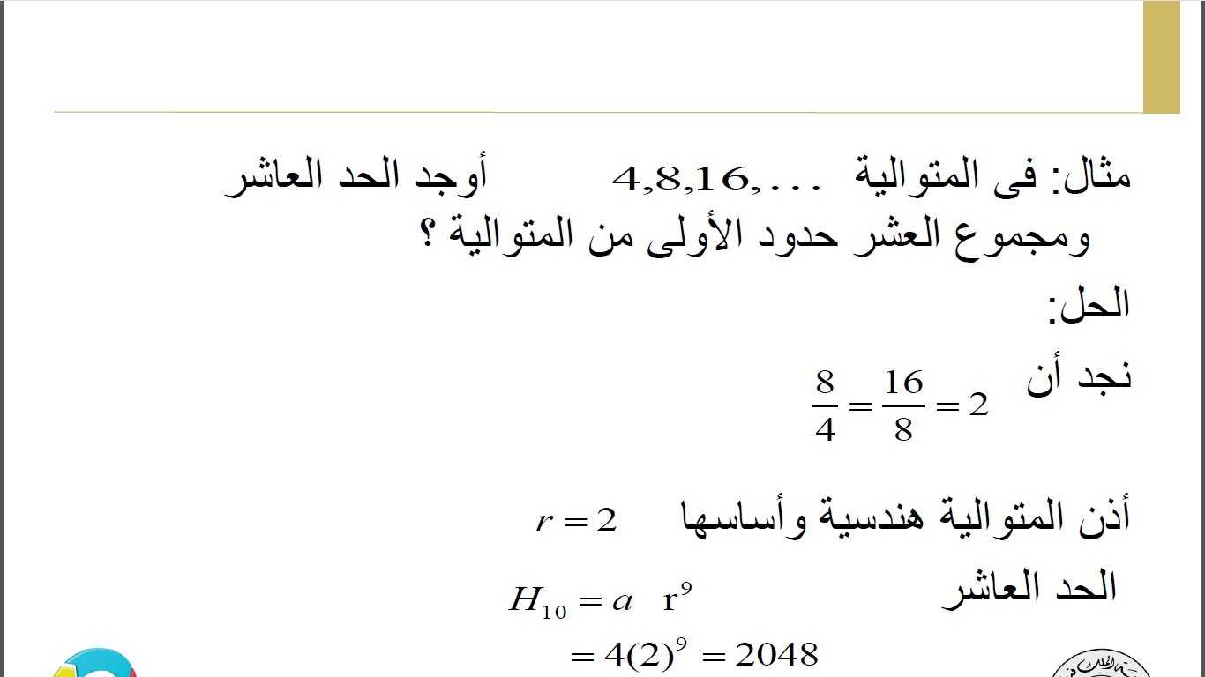

Slide 215
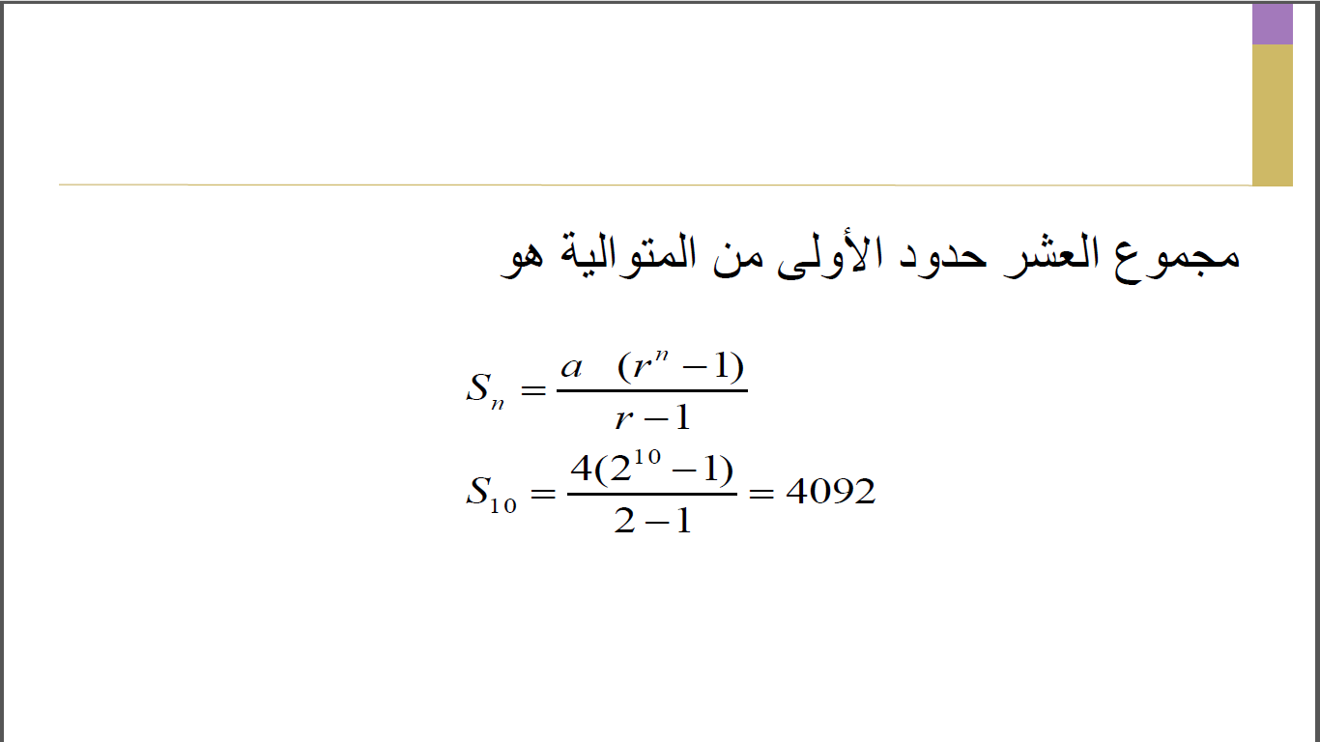

Slide 216
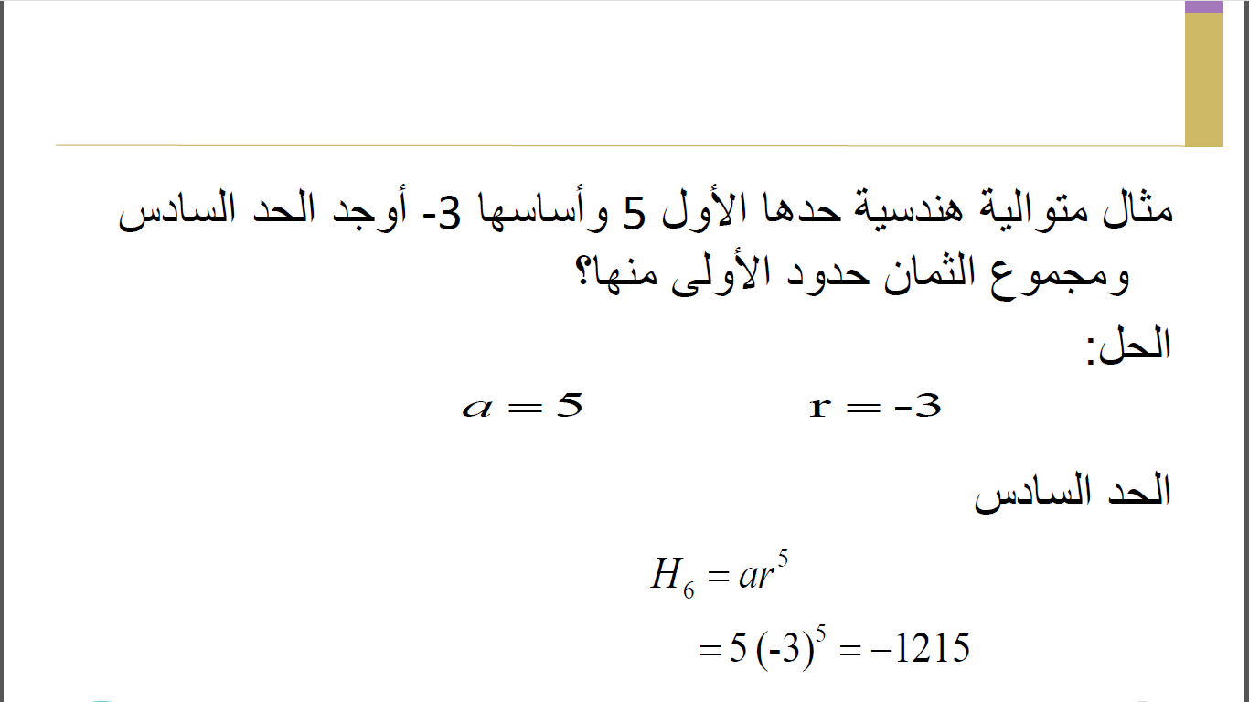

Slide 217
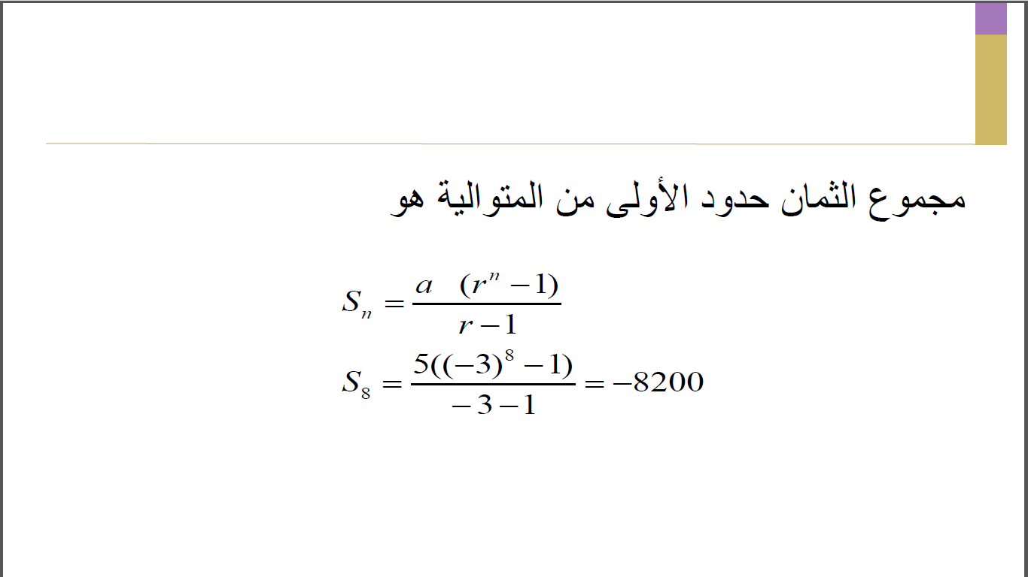

Slide 218
محاضرة 14
المحددات و المصفوفـات

Slide 219
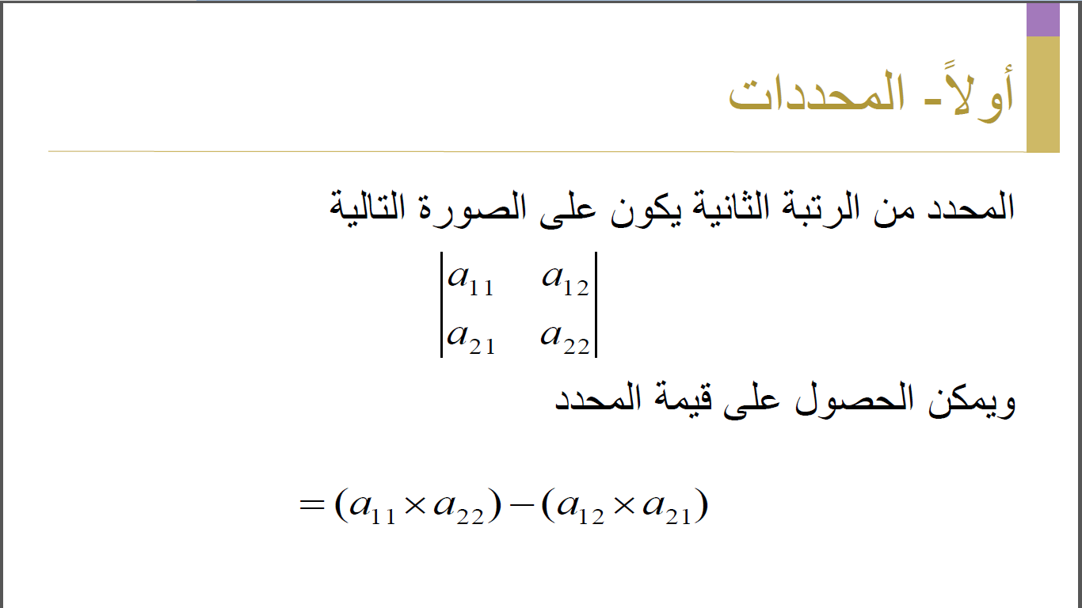

Slide 220
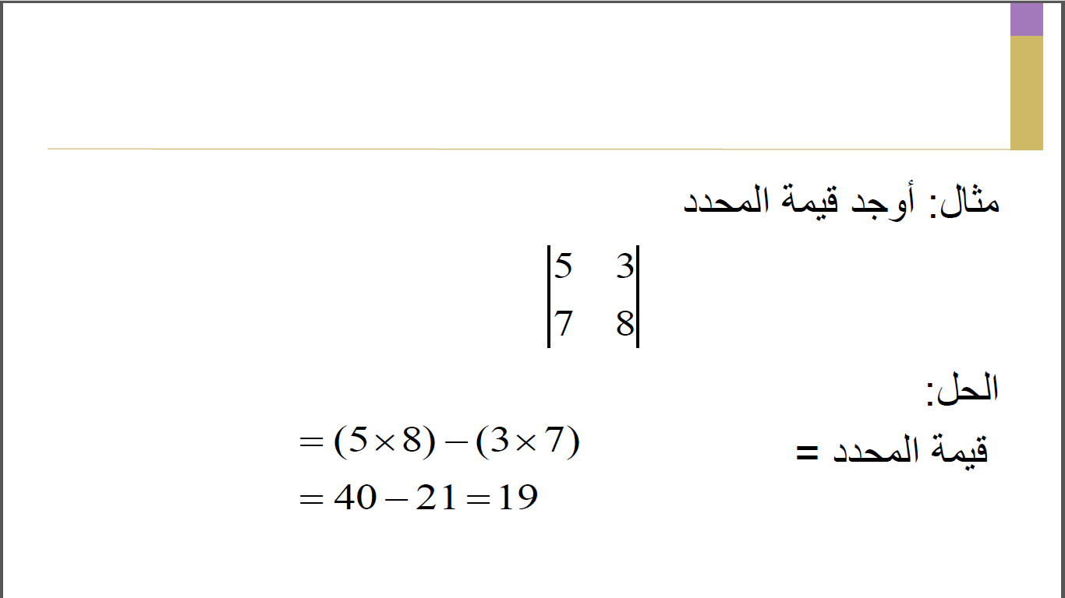

Slide 221
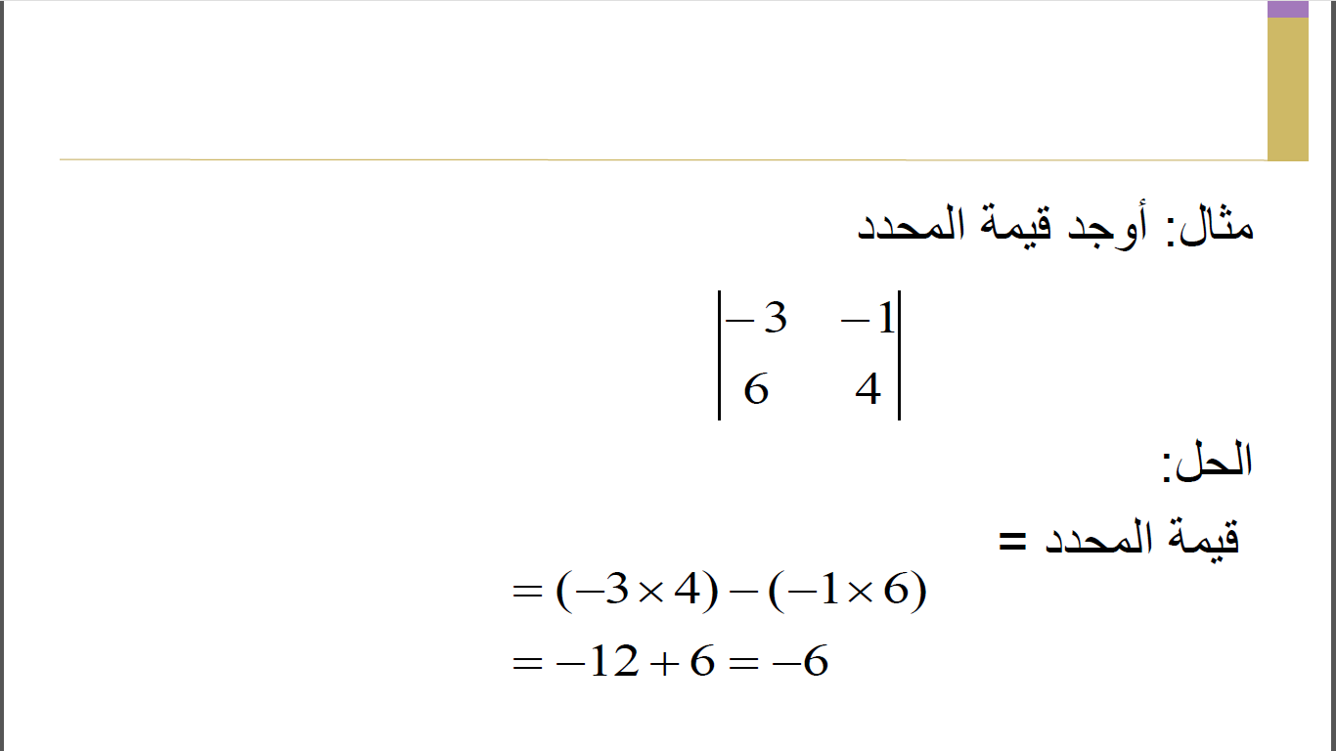

Slide 222
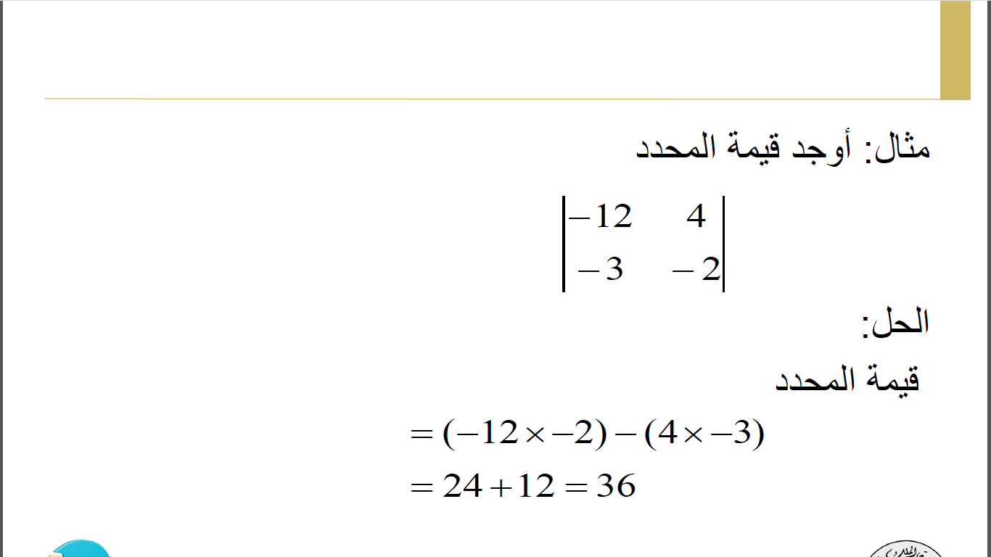

Slide 223
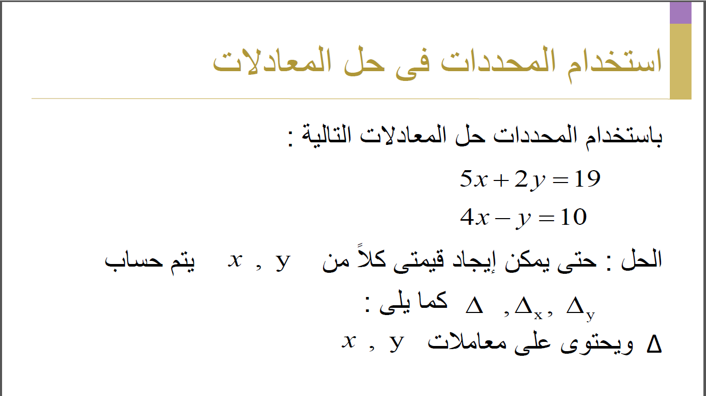

Slide 224
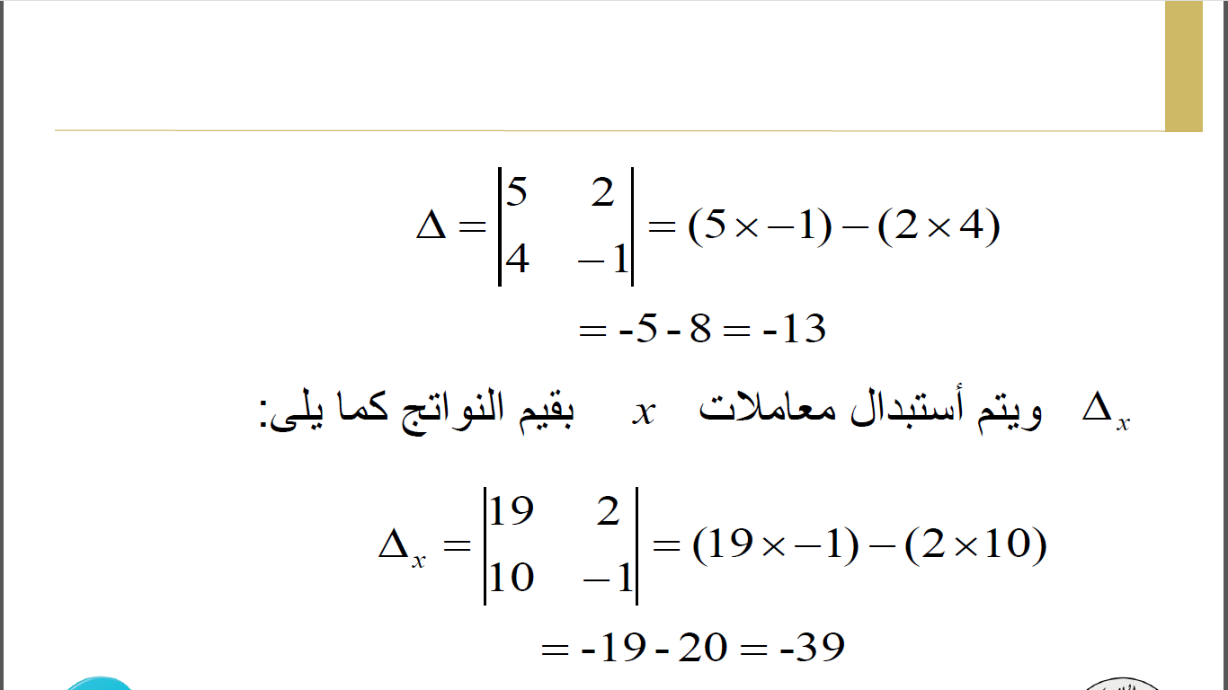

Slide 225
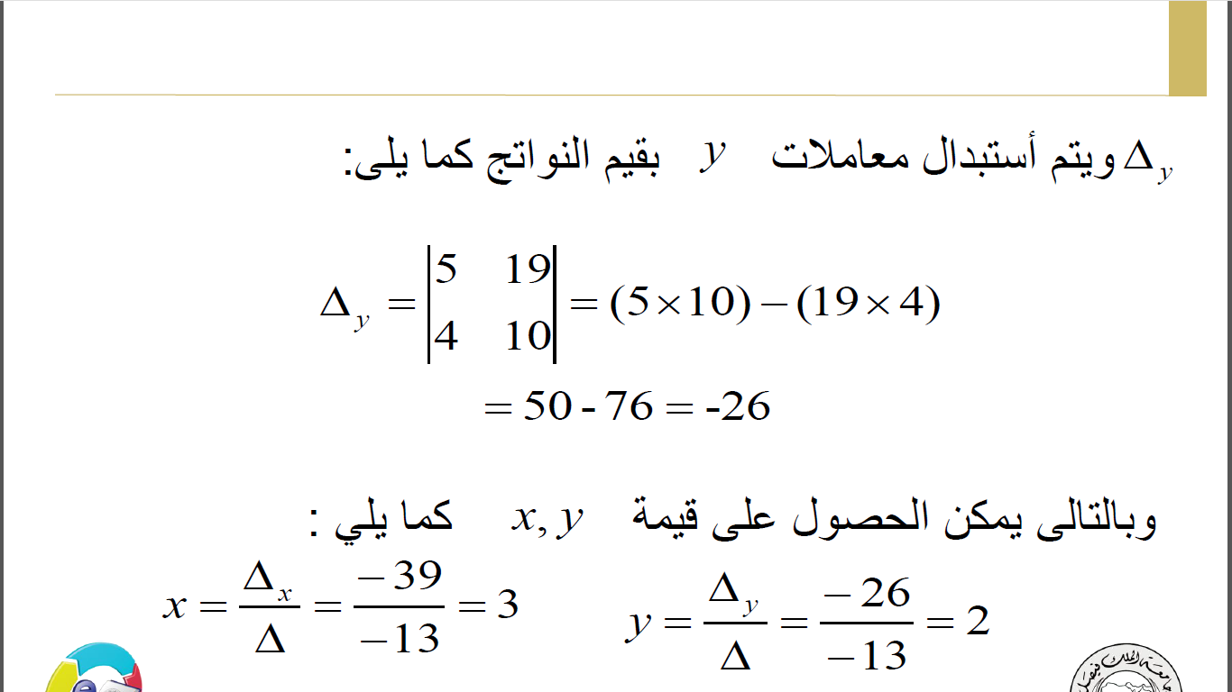

Slide 226
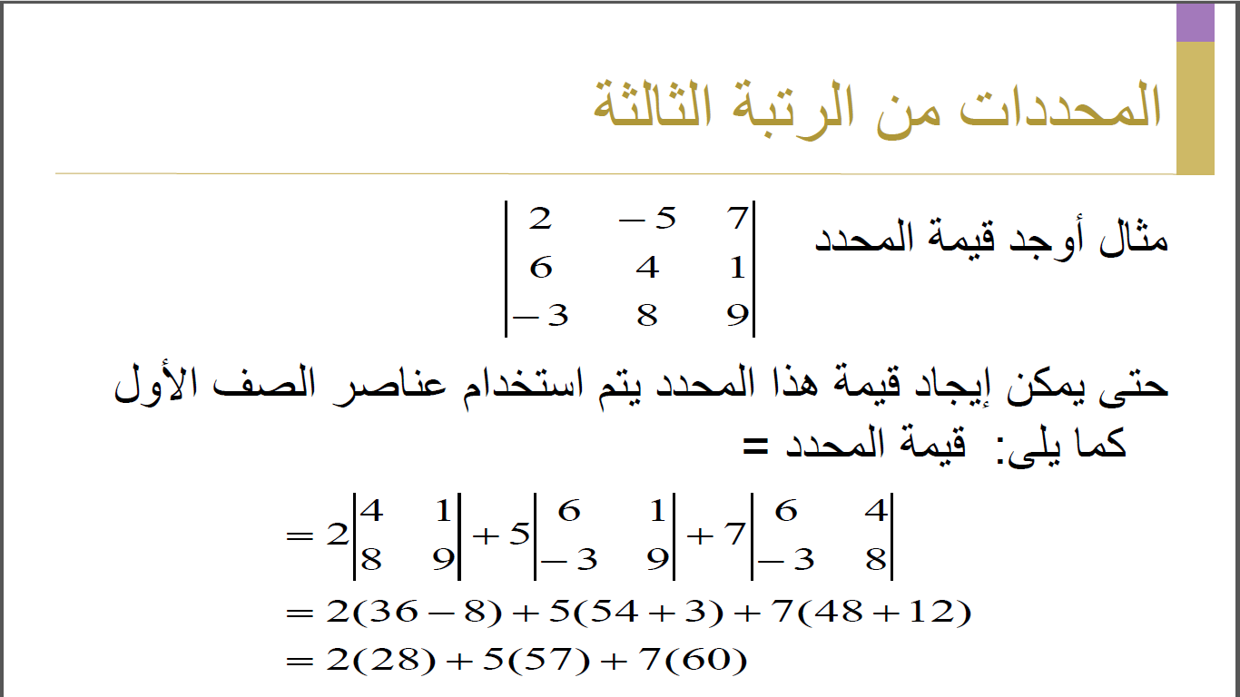

Slide 227
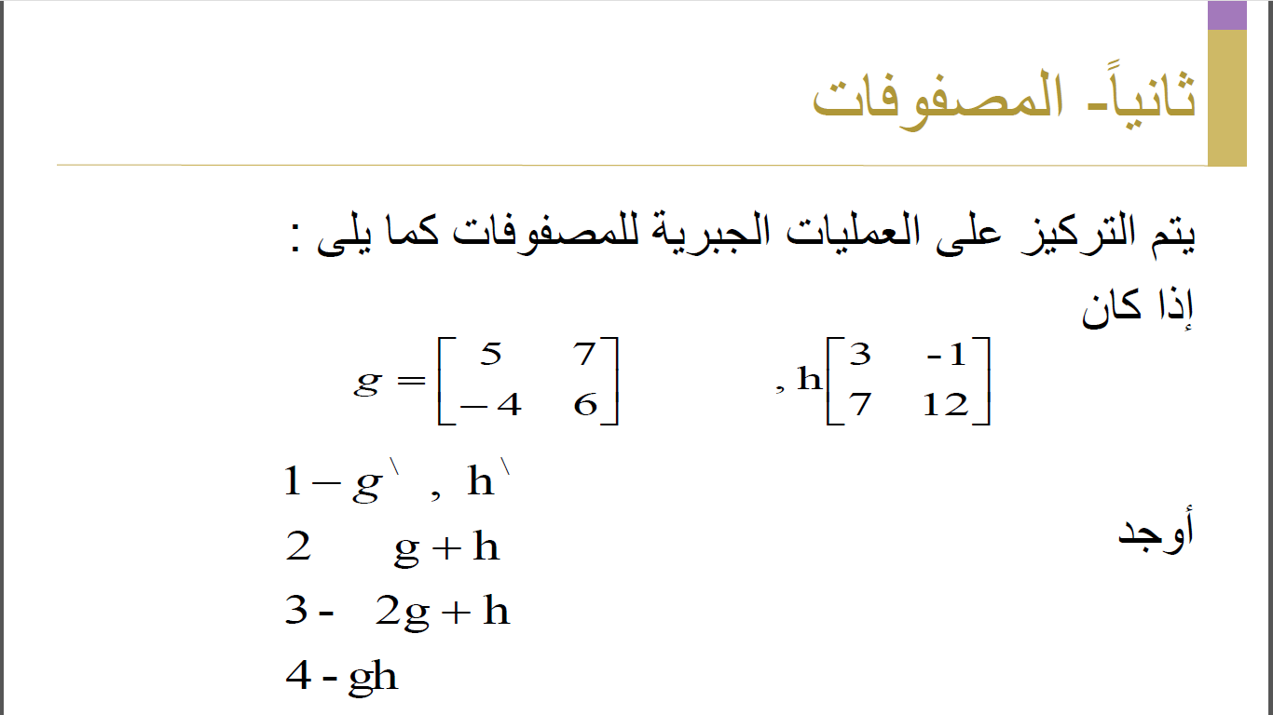

Slide 228
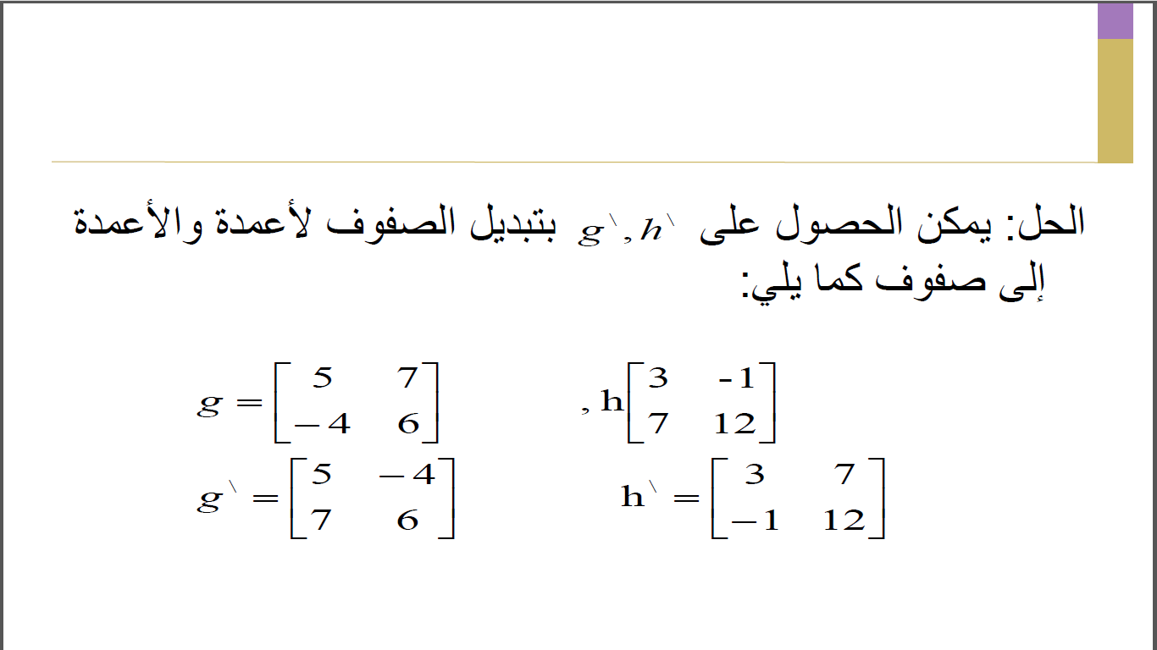

Slide 229
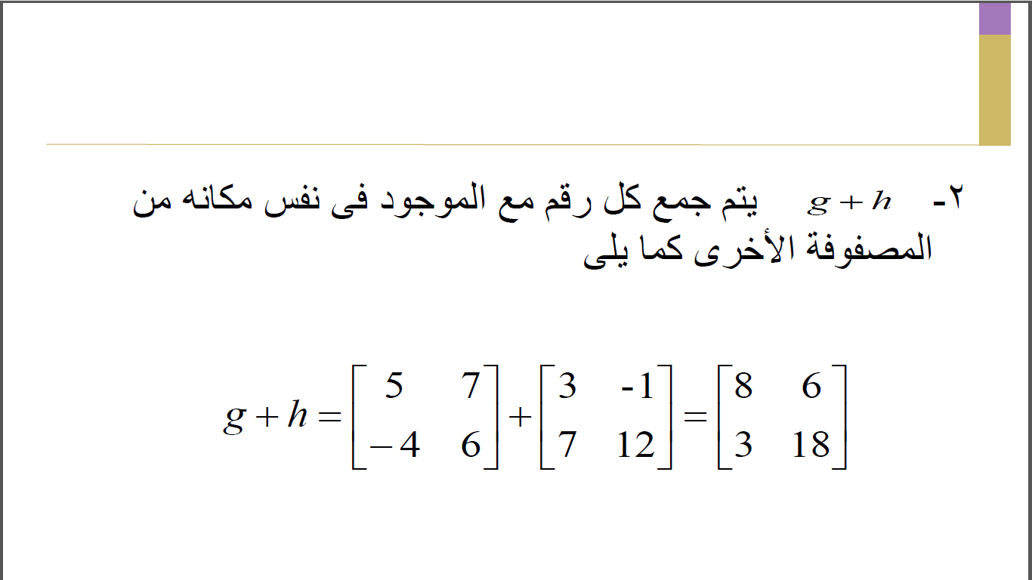

Slide 230
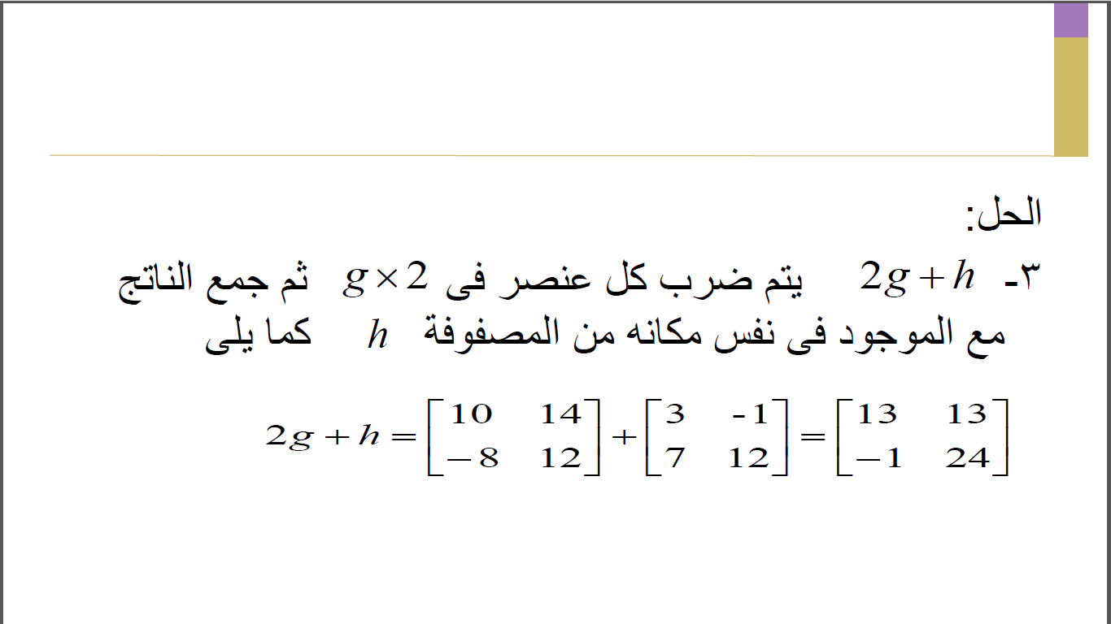

Slide 231
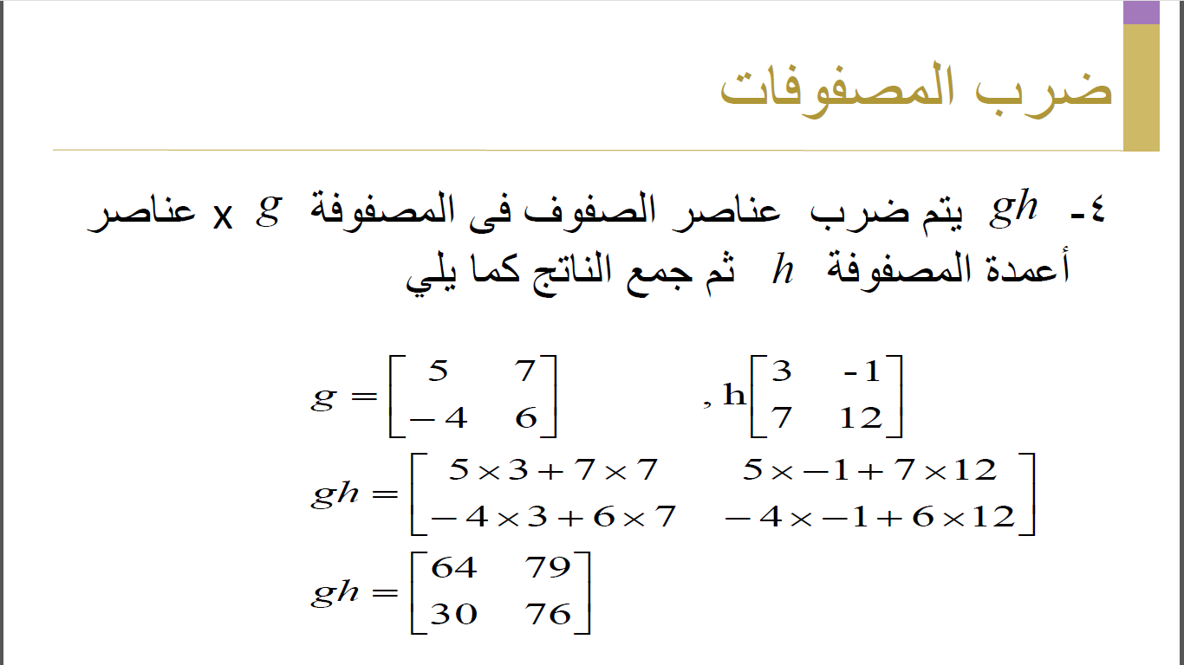

Slide 232
خاتمــة
دعواتي للجميع بالتوفيق
والنجـــــــــــــــــاح
التركيز على:
المحتوي ( لكل محاضرة)
النقاشات ( جميعها)
الواجبات

Slide 233
بحمد الله

